Slide 1
HỌC PHẦN
CÔNG NGHỆ PHẦN MỀM
(IT1.225.03)

Slide 2
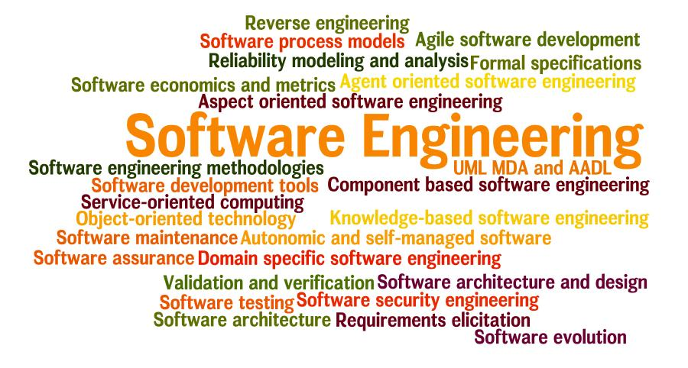



Slide 3
Giới thiệu
Vị trí môn học
Điều kiện tiên quyết
Mục tiêu
Khối lượng kiến thức
Hình thức đánh giá môn học
Tài liệu môn học
Q&A

Slide 4
Giới thiệu-Vị trí môn học
Là học phần năm thứ 3 (kỳ 5 hoặc kỳ 6) trong CTĐT 8 kỳ ĐHCQ.
Là một ngành không thể thiếu được trong lĩnh vực Công nghệ thông tin
Chúng ta có thể sản xuất ra các hệ thống phần mềm lớn và hữu ích là nhờ phần lớn vào sự phát triển của Công nghệ phần mềm.

Slide 5
Giới thiệu-Điều kiện tiên quyết
Có kiến thức về ngôn ngữ lập trình và đã từng lập trình các ứng dụng cơ bản
Có khả năng áp dụng những cấu trúc dữ liệu và giải thuật.
Có hiểu biết về kiến trúc máy tính, mạng máy tính.

Slide 6
Giới thiệu - Mục tiêu học phần
Hiểu và giải thích được quy trình phát triển phần mềm
Lựa chọn một mô hình quy trình phát triển phần mềm thích hợp cho một sản phẩm cụ thể.
Giải thích tầm quan trọng của các hoạt động đánh giá chất lượng phần mềm.
Biết được phải tạo ra những kết quả gì trong từng giai đoạn của quy trình phát triển phần mềm.
Áp dụng các mô hình thiết kế hệ thống thích hợp cho từng sản phẩm cụ thể.
Sử dụng các CASE Tool để hỗ trợ quá trình phát triển phần mềm

Slide 7
Giới thiệu- Khối lượng kiến thức
Thời lượng: 03 tín chỉ
Được chia thành 09 chương:
Chương 1: Tổng quan về Công nghệ phần mềm
Chương 2: Quy trình xây dựng phần mềm
Chương 3: Các nội dung cơ bản của Quản lý dự án
Chương 4: Yêu cầu hệ thống.
Chương 5: Quy trình xác định yêu cầu
Chương 6: Pha đặc tả hay còn gọi là pha phân tích
Chương 7: Pha thiết kế
Chương 8: Pha cài đặt và tích hợp.
Chương 9: Bảo trì và cải tiến phần mềm

Slide 8

Giới thiệu-Đánh giá môn học

Slide 9
Giới thiệu-Tài liệu tham khảo
Software Engineering 8thEd (10thEd)
An Introduction to Software Architecture
Giáo trình CNPM- Đại học Sư phạm Hà Nội
Bài giảng CNPM trong xây dựng
Công nghệ phần mềm – Wikipedia tiếng Việt
Bài giảng CNPM – TS Lê Đăng Cầu
.......

Slide 10
Giới thiệu – Q & A
Kế hoạch
  Lý thuyết:
    Nguyễn Đức Dư – nducdu@gmail.com
    Nguyễn Trọng Phúc - phuc_ifi5@yahoo.com
  Công nghệ, Thực tế:
    ……..: (03 tuần)
  Bài tập, Thảo luận, Thực hành
    Sinh viên báo cáo theo topic:

Slide 11
Some main topics 2024
(but not limited)
  Công nghệ lập trình, ex: DevOps và Automation
  Quy trình phát triển phần mềm,
  Trí tuệ nhân tạo và Máy học (AI, Machine Learning)
  Điện toán lượng tử (Quantum Computing)
  Thực tế tăng cường (AR) và thực tế ảo (VR)
  Công nghệ Chuỗi khối (Blockchain)
  Internet vạn vật (IoT)
  BigData
  Robotics và Automations
  Cybersecurity

Slide 12
Đăng ký topics
Hạn đăng ký: 28/1/2024
Hình thức:
Các thông tin cần thiết:
+ Tên topics,
+ Giới thiệu sơ bộ (5 dòng),
+ Kết quả dự kiến,
+Họ tên, mã sinh viên, lớp.

Slide 13
NỘI DUNG CHI TIẾT

Slide 14
Chương 1
TỔNG QUAN VỀ CÔNG NGHỆ PHẦN MỀM
Thuật ngữ
Các định nghĩa và thuật ngữ liên quan đến CNPM
Phạm vi của Công nghệ phần mềm
Các nguyên tắc khi xây dựng phần mềm
Quy trình làm phần mềm Và Mô hình quy trình phát triển phần mềm
Các phương pháp CNPM
Phân biệt CNPM với KHMT, Công nghệ hệ thống
Thế nào là một phần mềm tốt
Yêu cầu căn bản đối với kỹ sư phần mềm
Các chi phí trong CNPM
Thách thức đối với CNPM

Slide 15
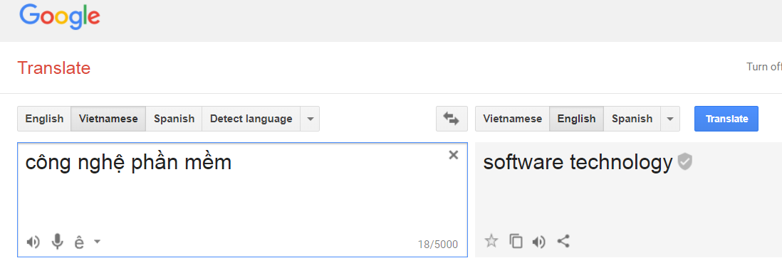
1-Thuật ngữ Công nghệ phần mềm (CNPM)
-Trong tiếng Anh: công nghệ là technology, phần mềm là software
=>CNPM=software technology ?
-Software Engineering =Kỹ nghệ phần mềm
=> “Công nghệ” là do thói quen

Slide 16
2 - Các định nghĩa và thuật ngữ liên quan đến CNPM
Một số khái niệm chung
Kỹ thuật (technique)
Công nghệ (technology)
Kỹ nghệ (engineering)
Công nghiệp (industry)

Slide 17
Kỹ thuật (technique): là chỉ ra một cách thức tiến hành công việc cụ thể nào đó. Cách làm này thường có áp dụng kiến thức khoa học và được hệ thống thành các bước sao cho những người khác cũng có thể học và làm theo
Công nghệ (technology) nói tới cách thức hay phương pháp làm một việc gì đó, cụ thể hoặc trừu tượng, có áp dụng các thành tựu của khoa học và được thực hiện một cách có bài bản, hệ thống.

Slide 18
Kỹ nghệ (engineering) là việc phối hợp sử dụng các công nghệ cần thiết để tạo ra các sản phẩm.
Công nghiệp (industry) là khái niệm bao trùm cả một ngành lớn, trong đó bên cạnh yếu tố kỹ nghệ còn có thêm cả yếu tố khác như kinh tế, tài chính, tổ chức xã hội.

Slide 19
2 - Các định nghĩa và thuật ngữ liên quan đến CNPM (tiếp)
Một số khái niệm liên quan đến công nghệ phần mềm
-Phần cứng (hardware)
-Phần mềm (software)
-Chương trình (program)
-Kỹ nghệ phần mềm (software engineering)
-Vòng đời phần mềm (software life-cycle)
-Phát triển phần mềm (software development)

Slide 20
Phần cứng: Phần cứng (hardware) là các thiết bị cấu kiện mang tính vật lý, có thể tiếp xúc bằng tay được như máy in, ổ đĩa, máy quét, các mạch tích hợp (IC).
Phần mềm: phần mềm không chỉ là các chương trình, dữ liệu mà còn gồm các tài liệu liên quan như các bản đặc tả, thiết kế, hướng dẫn sử dụng.

Slide 21
Kỹ nghệ phần mềm hay Công nghệ phần mềm(software engineering) là cách làm phần mềm tuân theo những nguyên tắc tương tự như các nguyên tắc của kỹ nghệ truyền thống (ví dụ kỹ nghệ - công nghệ xây dựng cầu, kỹ nghệ làm đường…)
Vòng đời phần mềm (sofrware life-cycle) là các bước mà một phần mềm phải trải qua, bắt đầu từ khảo sát nhu cầu khách hàng cho đến khi phần mềm không còn được sử dụng.
Phát triển phần mềm (software development) quá trình xây dựng phần mềm từ bắt đầu cho đến khi chuyển giao cho khách hàng.

Slide 22
2 - Các định nghĩa và thuật ngữ liên quan đến CNPM (tiếp)
Người phát triển (software developer)
Nhóm đảm bảo phát triển phần mềm
(software quality assurance group = SQA group)
Quy trình phần mềm (software process)
Pha (phase)
Công nghệ thông tin (Information Technology)
Các k/n khác: requirements, specification, analysis, design, implementation, coding, programming, integration, maintenance

Slide 23
3- Phạm vi của công nghệ phần mềm
- Sản xuất ra các phần mềm không có lỗi; hoàn thành đúng thời hạn; với kinh phí cho phép; và thỏa mãn yêu cầu khách hàng; hơn nữa phần mềm phải dễ sửa đổi khi người sử dụng cần
- Phần mềm được thiết kế tốt là phần mềm đứng vững trước những biến đổi trong môi trường, dù từ phía cộng đồng người dùng hay từ phía công nghệ.

Slide 24
3- Phạm vi của công nghệ phần mềm (tiếp)….
Vài lý do để xây dựng PM theo quy trình công nghệ:
Ngày nay phần lớn phần mềm được xây dựng theo đơn đặt hàng. Như vậy cần có một ngôn ngữ chung giữa người xây dựng phần mềm và khách hàng.
Phần mềm thường không do một người mà rất nhiều người xây dựng. Những người cùng phát triển phần mềm cần hiểu rõ công việc của mình và công việc chung, mối liên hệ giữa từng cá nhân và từng nhóm. Cần có một cách thức diễn đạt các công việc làm phần mềm sao cho mỗi kĩ sư phần mềm đều có thể trao đổi dễ dàng các ý tưởng và công việc của mình với các kĩ sư trong nhóm làm việc.
Phần mềm cũng là một thứ hàng hóa như những thứ hàng hóa khác và do đó phải tuân thủ nguyên tắc của kinh tế thị trường là sản phẩm phải độc lập với người sản xuất. Nghĩa là sau khi mua hàng, người mua không bị lệ thuộc vào người bán. Muốn vậy thì sản phẩm phần mềm ngoài chương trình chạy trên máy, cần có thêm các tài liệu sao cho người khác có thể tìm hiểu và bảo trì được. Vậy thì cần một ngôn ngữ, cách trình bày riêng cho sản phẩm phần mềm.

Slide 25
3- Phạm vi của công nghệ phần mềm (tiếp)…
Vài lý do để xây dựng PM theo quy trình công nghệ….:
Những người phát triển phần mềm rất khó hiểu cho đúng những gì người dùng cần
Yêu cầu của người dùng thường thay đổi trong thời gian phát triển.
Yêu cầu thường được miêu tả bằng văn bản, dài dòng, khó hiểu, nhiều khi thậm chí mâu thuẫn.
Nhân sự phát triển phần mềm, vốn là người "ngoài cuộc", rất khó nhận thức thấu đáo các mối quan hệ tiềm ẩn và phức tạp cần được thể hiện chính xác trong các ứng dụng lớn.

Slide 26
Phạm vi của công nghệ phần mềm (tiếp)…
Vài lý do để xây dựng PM theo quy trình công nghệ....:
Khả năng nắm bắt các dữ liệu phức tạp của con người (tại cùng một thời điểm) là có hạn.
Khó định lượng chính xác hiệu suất của thành phẩm và thỏa mãn chính xác sự mong chờ từ phía người dùng.
Chọn lựa phần cứng và phần mềm thích hợp cho giải pháp là một trong những thách thức lớn đối với Designer.
Phần mềm ngoài ra cần có khả năng thích ứng và mở rộng

Slide 27
Phạm vi của công nghệ phần mềm (tiếp).
Các khiếm khuyết thường gặp trong phát triển phần mềm :
Hiểu không đúng những gì người dùng cần
Không thể thích ứng cho phù hợp với những thay đổi về yêu cầu đối với hệ thống
Các Module không khớp với nhau
Phần mềm khó bảo trì và nâng cấp, mở rộng
Phát hiện trễ các lỗ hổng của dự án
Chất lượng phần mềm kém
Hiệu năng của phần mềm thấp
Các thành viên trong nhóm không biết được ai đã thay đổi cái gì, khi nào, ở đâu, tại sao phải thay đổi.

Slide 28
4-Các nguyên tắc xây dựng phần mềm
Đảm bảo tính đúng đắn
Đảm bảo tính khoa học
Đảm bảo tính đầy đủ
Đảm bảo tính độc lập
Đảm bảo tính dễ phát triển

Slide 29
Tính đúng
Sản phẩm thực hiện chính xác những mục tiêu và chức năng đã được đề xuất trong giai đoạn thiết kế
Tính đúng đắn của thuật toán
Tính tương đương của chương trình và thuật toán
Tính đúng đắn của chương trình qua việc kiểm thử và việc áp dụng trong khoảng thời gian đủ lớn và trên một diện khá rộng với tần suất sử dụng cao.
Phải có đầy đủ các luận chứng và kết quả xác nhận tính đúng đắn của chương trình.
Là nguyên tắc quan trọng nhất khi thiết kế xây dựng phần mềm

Slide 30
Tính khoa học
Khoa học về cấu trúc: Bản thân sản phẩm được chia thành những đơn vị cân đối, không trùng lặp nhau về chức năng, có quan hệ chặt chẽ với nhau, có thể tổ hợp thành các chức năng mới. Thuật toán và chương trình được thiết kế và cài đặt một cách có cấu trúc
Khoa học về nội dung: Các thuật toán dựa trên những thành tựu mới của toán học và tin học, có cơ sở chặt chẽ.
Khoa học về hình thức thao tác: Tên các lệnh phải hợp lý, thể hiện tính logic và phù hợp với tư duy tự nhiên của người dùng.
Tính khoa học còn thể hiện ở các thông báo lỗi. Khi người sử dụng thao tác lỗi phần mềm cần thông báo cho người sử dụng biết: đó là lỗi gì, lỗi ở đâu, cách giải quyết.

Slide 31
Tính đầy đủ
Tính đầy đủ của phần mềm được đánh giá qua tập hợp các chức năng mà sản phẩm đó cung cấp. Các chức năng cần và nên thoả mãn các tính chất:
Đối xứng: Nếu có các thao tác phát sinh thì phải có các thao tác huỷ bỏ.
Tiêu chuẩn: Phần mềm cần đạt các tiêu chuẩn tối thiểu được thừa nhận trên thị trường. Ví dụ: Một chương trình bán hàng cần phải có tối thiểu các chức năng phát sinh các tệp dữ liệu, cập nhật sửa đổi số liệu, xử lý số liệu, xuất ra kết quả là các báo cáo, thống kê,...
Toàn vẹn: Cần có cơ chế khôi phục dữ liệu khi có sự cố đột ngột xảy ra. Ngoài ra sản phẩm cần có cơ chế bảo mật nhằm chống sự biến dạng của sản phẩm.

Slide 32
Tính độc lập
Sản phẩm phần mềm cần và nên đảm bảo được tính độc lập đối với các đối tượng sau:
Độc lập với thiết bị: Sản phẩm có thể cài đặt một cách dễ dàng trên nhiều loại máy và có thể quản lý được nhiều loại thiết bị đi kèm với máy. Những sửa đổi để thích nghi là không đáng kể.
Độc lập với cấu trúc của đối tượng mà sản phẩm đó quản lý. Một sản phẩm phải thích nghi được với nhiều loại cấu trúc dữ liệu. Ví dụ: Một chương trình bán hàng phải thích nghi được với nhiều loại dữ liệu đầu vào, có thể đó là một tệp cơ sở dữ liệu, một tệp dữ liệu kiểu text hay có thể nhập bằng tay, hoặc nhập qua thẻ từ...
Độc lập với nội dung đối tượng: Một phần mềm phải thích nghi với nhiều loại đối tượng khác nhau.

Slide 33
Tính dễ phát triển
Sản phẩm có thể mở rộng và phát triển về mặt chức năng một cách dễ dàng.
Một phần mềm có khả năng mở rộng là phần mềm được thiết kế sao cho dễ phát triển theo yêu cầu của người dùng mà không cần sửa chữa nhiều.

Slide 34
5-Phân biệt CNPM với KHMT, Công nghệ hệ thống
Sự khác nhau giữa CNPM và KHMT (Computer Science)
Khoa học máy tính đề cấp tới lý thuyết và những vấn đề cơ bản; còn công nghệ phần mềm đề cập tới các hoạt động xây dựng và đưa ra một phần mềm hữu ích.
Sự khác nhau giữa CNPM và công nghệ hệ thống (system engineering)
Công nghệ hệ thống (hay còn gọi là kỹ nghệ hệ thống) liên quan tới tất cả các khía cạnh của quá trình phát triển hệ thống dựa vào máy tính bao gồm: phần cứng, phần mềm, và công nghệ xử lý. Công nghệ phần mềm chỉ là một phần của quy trình này, nó có liên quan tới việc phát triển hạ tầng phần mềm (software infrastructure), điều khiển, các ứng dụng và cơ sở dữ liệu trong hệ thống.

Slide 35
6-Quy trình làm phần mềm Và...
Quy trình phần mềm là một tập hợp các hành động mà mục đích của nó là xây dựng và phát triển phần mềm.
Những hành động thường được thực hiện trong các quy trình phần mềm bao gồm:
- Đặc tả: đặc tả những gì hệ thống phải làm và các ràng buộc trong quá trình xây dựng hệ thống.
- Phát triển: xây dựng hệ thống phần mềm.
- Kiểm thử: kiểm tra xem liệu phần mềm đã thoả mãn yêu cầu của khách hàng.
- Mở rộng: điều chỉnh và thay đổi phần mềm tương ứng với sự thay đổi yêu cầu.
Những loại hệ thống khác nhau sẽ cần những quy trình phát triển khác nhau. Ví dụ, hệ thống thời gian thực yêu cầu phải hoàn thành đặc tả hệ thống trước khi chuyển sang giai đoạn xây dựng nó. Nhưng với hệ thống thương mại điện tử, chúng ta có thể vừa đặc tả vừa xây dựng chương trình một cách đồng thời.
Nếu không sử dụng một quy trình phát triển hệ thống thích hợp thì có thể làm giảm chất lượng của hệ thống và tăng chi phí xây dựng

Slide 36
6- ...Và Mô hình quy trình phát triển phần mềm
Mô hình quy trình phát triển phần mềm là một thể hiện đơn giản của một quy trình phần mềm, và nó được biểu diễn từ một góc độ cụ thể.
Một số ví dụ về mô hình quy trình phát triển phần mềm:
- Mô hình luồng công việc (workflow): mô tả một chuỗi các hành động cần phải thực hiện.
- Mô hình luồng dữ liệu (data-flow): mô tả luồng thông tin.
- Mô hình Vai trò/Hành động (Role/action): chỉ ra vai trò của những người liên quan trong quy trình phần mềm và nhiệm vụ của từng người.
Ngoài ra, còn có một số mô hình quy trình chung cũng được đề xuất như:
- Mô hình thác nước (waterfall)
- Mô hình phát triển lặp lại (Iterative development)
- Mô hình công nghệ phần mềm dựa thành phần (Component-based software engineering).

Slide 37
7-Các chi phí trong CNPM
Các nước phát triển: chi phí cho việc xây dựng phần mềm chiếm một phần đáng kể của GNP
Chi phí phần mềm thường chiếm phần lớn chi phí của cả hệ thống máy tính (Chi phí phần mềm thường lớn hơn chi phí phần cứng)
Chi phí phần mềm dành cho việc bảo trì phần mềm thường lớn hơn chi phí xây dựng phần mềm. (Đối với những hệ thống hoạt động trong thời gian dài, thì chi phí bảo trì thường lớn gấp nhiều lần so với chi phí xây dựng)
Xấp xỉ 60% chi phí là chi phí xây dựng và 40% là chi phí kiểm thử. Đối với những phần mềm làm theo yêu cầu của khách hàng, chi phí mở rộng thường vượt quá chi phí xây dựng Chi phí biến đổi tuỳ thuộc vào từng loại hệ thống được xây dựng
Chi phí biến đổi tuỳ thuộc vào từng loại hệ thống được xây dựng

Slide 38
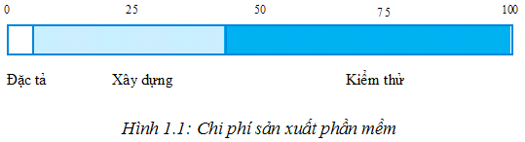
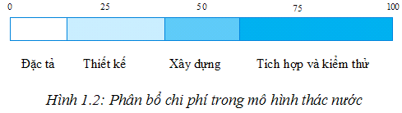
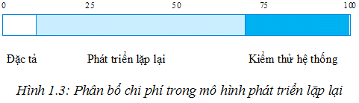
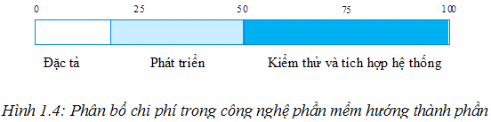
7-Các chi phí trong CNPM (tiếp)
Việc phân bổ chi phí cũng phụ thuộc vào mô hình phát triển hệ thống được sử dụng
Mô hình thác nước
Mô hình phát triển lặp lại
Mô hình hướng thành phần

Slide 39
8-Các phương pháp CNPM
Phương pháp công nghệ phần mềm bao gồm các mô hình hệ thống, các ký pháp, quy tắc, hướng dẫn thiết kế và quy trình để xây dựng phần mềm một cách dễ dàng, đảm bảo chất lượng cao và chi phí hiệu quả.
Một số phương pháp công nghệ phần mềm đã được đề xuất như: Phương pháp hướng cấu trúc - tập trung vào việc xác định các chức năng cơ bản của hệ thống; phương pháp hướng đối tượng - tập trung vào việc định nghĩa các đối tượng và sự cộng tác giữa chúng ...

Slide 40
9-Thế nào là một phần mềm tốt
Phần mềm phải đáp ứng các chức năng theo yêu cầu, có hiệu năng tốt, có khả năng bảo trì, đáng tin cậy, và được người sử dụng chấp nhận

Slide 41
10-Thách thức đối với CNPM
Không đồng nhất: phát triển các kỹ thuật xây dựng phần mềm để giải quyết sự không đồng nhất về môi trường thực hiện và nền tảng hạ tầng.
Chuyển giao: phát triển các kỹ thuật nhằm dẫn tới việc chuyển giao phần mềm tới người sử dụng nhanh hơn.
Độ tin cậy: phát triển các kỹ thuật để chứng minh rằng phần mềm được người sử dụng nó tin tưởng.

Slide 42
11-Yêu cầu căn bản đối với kỹ sư phần mềm
Phải coi công việc là trách nhiệm to lớn, chứ không đơn thuần chỉ là việc ứng dụng kỹ thuật
Phải ứng xử trung thực và cách làm phải rất chuyên nghiệp và đúng quy tắc
Một số nguyên tắc cần thiết
- Sự tin cẩn: kỹ sư phần mềm phải tạo được sự tin cẩn từ phía nhân viên và khách hàng.
- Năng lực: kỹ sư phần mềm không nên trình bày sai khả năng của mình, không nên nhận những công việc vượt quá khả năng của mình.
- Các quyền về tài sản trí tuệ: kỹ sư phần mềm nên quan tâm về các tài sản trí tuệ được bảo hộ như: bằng sáng chế, quyền tác giả … để đảm bảo rằng tất cả tài sản trí tuệ của nhân viên và khách hàng đều được bảo hộ.
- Lạm dụng máy tính: kỹ sư phần mềm không nên sử dụng các kỹ năng của mình để gây ảnh hưởng tới người khác. Lạm dụng máy tính có thể được hiểu là những việc tầm thường (ví dụ: chơi điện tử trên máy tính của người khác) đến những vấn đề nghiêm trọng (ví dụ: phát tán virus)

Slide 43
Bộ luật về Đạo đức và Hành động của KSPM
Xã hội: KSPM hành động vì lợi ích chung của công chúng
Thân chủ và người sử dụng lao động: KSPM làm việc vì lợi ích của thân chủ, của người sử dụng lao động, và nhất quán với các lợi ích của cộng đồng
Sản phẩm: người làm PM đảm bảo PM làm ra và các thay đổi có liên quan đáp ứng các tiêu chuẩn nghề nghiệp cao nhất có thể
Đánh giá: KSPM duy trì chính trực và tính độc lập trong các đánh giá chuyên môn
Quản lý: Các nhà quản lý và các nhà lãnh đạo kỹ nghệ PM cần thực hiện và phát triển phương thức tiến hành công việc quản lý phát triển PM một cách có đạo đức.
Nghề nghiệp:Người làm PM luôn hướng tới sự thống nhất giữa vị trí nghề nghiệp và lợi ích cộng đồng
Đồng nghiệp: Người làm phần mềm cần đối xử công bằng và hỗ trợ đồng nghiệp
Bản thân: Người làm PM không ngừng nâng cao trình độ chuyên môn và phát triển cách hành nghề một cách có đạo đức.

Slide 44
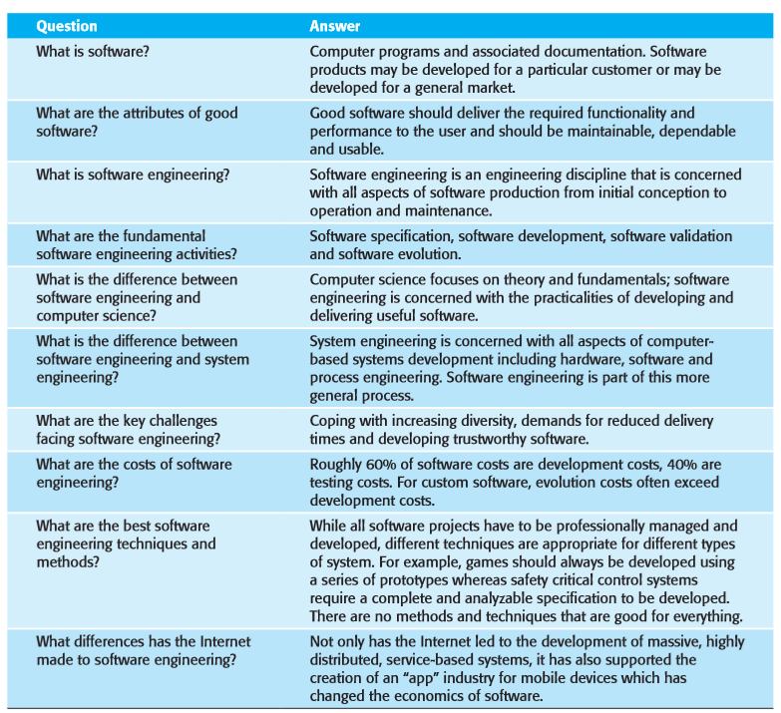

Slide 45
Chương 2
QUY TRÌNH XÂY DỰNG PHẦN MỀM
Khái niệm Quy trình xây dựng phần mềm
Một số mô hình phát triển phần mềm
Các hoạt động trong quy trình phần mềm

Slide 46
1- Nhắc lại khái niệm
Quy trình phần mềm
- Quy trình làm phần mềm (software process – quy trình phần mềm) là quá trình tạo ra phần mềm. Quy trình này là sự kết hợp mô hình vòng đời phần mềm, các công cụ được sử dụng và quan trọng hơn hết là những người xây dựng nên phần mềm đó.
- Các công ty khác nhau có các quy trình phần mềm khác nhau
Mô hình phát triển phần mềm
- Là một thể hiện trừu tượng của quy trình phần mềm. Nó biểu diễn các đặc tả về quy trình từ những khía cạnh cụ thể; do đó, nó chỉ cung cấp một phần thông tin về quy trình phần mềm.
- Các mô hình: Mô hình thác nước; Mô hình xây dựng tiến triển; Công nghệ phần mềm dựa thành phần; Mô hình phát triển lặp lại, tăng thêm; Mô hình xoắn ốc

Slide 47
2-Một số mô hình phát triển phần mềm
(Mô hình thác nước – Waterfall model)
Nhà khoa học Mỹ W.W.Royce đưa ra năm 1970
Quá trình phát triển phần mềm được coi như một dòng chảy trải qua các pha yêu cầu, phân tích, thiết kế, cài đặt, tích hợp và bảo trì
Các pha của mô hình thác nước bao gồm:
- Phân tích và xác định các yêu cầu
- Thiết kế hệ thống và phần mềm
- Cài đặt và kiểm thử đơn vị
- Tích hợp và kiểm thử hệ thống
- Vận hành và bảo trì
Năm pha trên phải được thực hiện một cách tuần tự; kết thúc pha trước, rồi mới được thực hiện pha tiếp theo

Slide 48
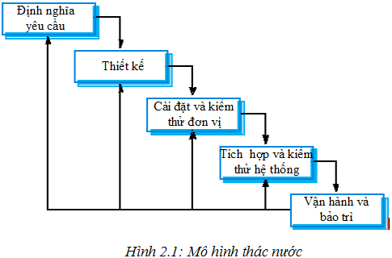
2-Một số mô hình phát triển phần mềm
(Mô hình thác nước – Waterfall model)-tiếp
Nhược điểm chính của mô hình thác nước là rất khó khăn trong việc thay đổi các pha đã được thực hiện
Thích hợp khi các yêu cầu đã được tìm hiểu rõ ràng và những thay đổi sẽ được giới hạn một cách rõ ràng trong suốt quá trình thiết kế

Slide 49
2-Một số mô hình phát triển phần mềm
Mô hình xây dựng tiến triển – (wikipedia: mô hình phát triển tiến hóa)
Ý tưởng xây dựng một mẫu thử ban đầu và đưa cho người sử dụng xem xét; sau đó, tinh chỉnh mẫu thử qua nhiều phiên bản cho đến khi thoả mãn yêu cầu của người sử dụng thì dừng lại
Có hai phương pháp để thực hiện mô hình này:
- Phát triển thăm dò: mục đích của nó là để làm việc với khách hàng và để đưa ra hệ thống cuối cùng từ những đặc tả sơ bộ ban đầu. Phương pháp này thường bắt đầu thực hiện với những yêu cầu được tìm hiểu rõ ràng và sau đó, bổ sung những đặc điểm mới được đề xuất bởi khách hàng. Cuối cùng, khi các yêu cầu của người sử dụng được thoả mãn thì cũng là lúc chúng ta đã xây dựng xong hệ thống.
- Loại bỏ mẫu thử: mục đích là để tìm hiểu các yêu cầu của hệ thống. Phương pháp này thường bắt đầu với những yêu cầu không rõ ràng và ít thông tin. Các mẫu thử sẽ được xây dựng và chuyển giao tới cho người sử dụng. Từ đó, ta có thể phân loại những yêu cầu nào là thực sự cần thiết và lúc này mẫu thử không còn cần thiết nữa. Như vậy, mẫu thử chỉ có tác dụng để làm sáng tỏ yêu cầu của người sử dụng.

Slide 50
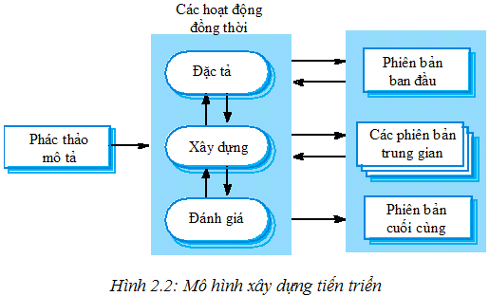
2-Một số mô hình phát triển phần mềm
Mô hình xây dựng tiến triển – (wikipedia: mô hình phát triển tiến hóa)
Nhược điểm: thiếu tầm nhìn của cả quy trình; các hệ thống thường hướng cấu trúc nghèo nàn; yêu cầu các kỹ năng đặc biệt (Ví dụ: các ngôn ngữ để tạo ra mẫu thử nhanh chóng)
Chỉ nên áp dụng với những hệ thống có tương tác ở mức độ nhỏ hoặc vừa; trên một phần của những hệ thống lớn; hoặc những hệ thống có thời gian chu kỳ tồn tại ngắn

Slide 51
2-Một số mô hình phát triển phần mềm
Công nghệ phần mềm dựa thành phần
Dựa trên kỹ thuật tái sử dụng một cách có hệ thống; trong đó hệ thống được tích hợp từ nhiều thành phần đang tồn tại hoặc các thành phần thương mại COTS (Commercial-off-the-shelf)

Slide 52
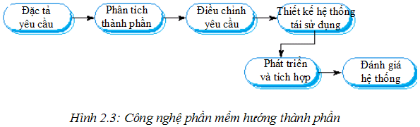
2-Một số mô hình phát triển phần mềm
Công nghệ phần mềm dựa thành phần- tiếp
Các trạng thái chính của quy trình bao gồm:
- Phân tích thành phần sẵn có
- Điều chỉnh yêu cầu
- Thiết kế hệ thống với kỹ thuật tái sử dụng
- Xây dựng và tích hợp hệ thống

Slide 53
2-Một số mô hình phát triển phần mềm
Mô hình phát triển lặp lại, tăng thêm
Dựa trên ý tưởng thay vì phải xây dựng và chuyển giao hệ thống một lần thì sẽ được chia thành nhiều vòng, tăng dần. Mỗi vòng là một phần kết quả của một chức năng được yêu cầu
Các yêu cầu của người sử dụng được đánh thứ tự ưu tiên. Yêu cầu nào có thứ tự ưu tiên càng cao thì càng ở trong những vòng phát triển sớm hơn

Slide 54
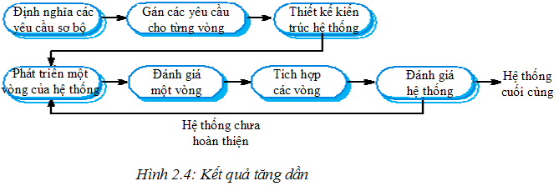
2-Một số mô hình phát triển phần mềm
Mô hình phát triển lặp lại, tăng thêm- tiếp
Ưu điểm:
- Sau mỗi lần tăng vòng thì có thể chuyển giao kết quả thực hiện được cho khách hàng nên các chức năng của hệ thống có thể nhìn thấy sớm hơn.
- Các vòng trước đóng vai trò là mẫu thử để giúp tìm hiểu thêm các yêu cầu ở những vòng tiếp theo.
- Những chức năng của hệ thống có thứ tự ưu tiên càng cao thì sẽ được kiểm thử càng kỹ

Slide 55
2-Một số mô hình phát triển phần mềm
Mô hình xoắn ốc – spiral model (Mô hình xoắn ốc Boehm)
Đề xuất năm 1988
Là sự kết hợp các khía cạnh của các mô hình trên. Bản chất của mô hình xoắn ốc như tên gọi của nó, là bắt đầu từ những cái khái quát rồi đi dần đến chi tiết
Trong mô hình này, quy trình phát triển phần mềm được biểu diễn như một vòng xoắn ốc. Mỗi vòng lặp đại diện cho một pha của quá trình phần mềm. Vòng trong cùng tập trung tính khả thi, vòng kế lo về định nghĩa các yêu cầu, kế đến là thiết kế,...không có một pha nào được xem là cố định trong vòng xoắn. Mỗi vòng có 4 phần tương ứng với một pha
Các pha trong quy trình phát triển xoắn ốc bao gồm:
- Thiết lập mục tiêu: xác định mục tiêu cho từng pha của dự án.
- Đánh giá và giảm thiểu rủi ro: rủi ro được đánh giá và thực hiện các hành động để giảm thiểu rủi ro.
- Phát triển và đánh giá: sau khi đánh giá rủi ro, một mô hình xây dựng hệ thống sẽ được lựa chọn từ những mô hình chung.
- Lập kế hoạch: đánh giá dự án và pha tiếp theo của mô hình xoắn ốc sẽ được lập kế hoạch.

Slide 56
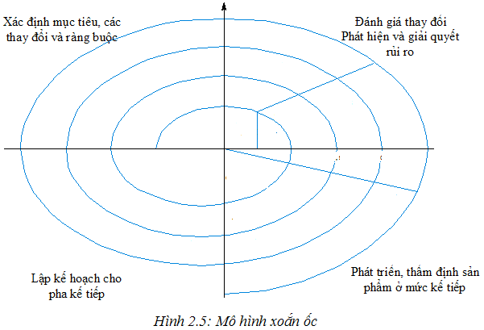
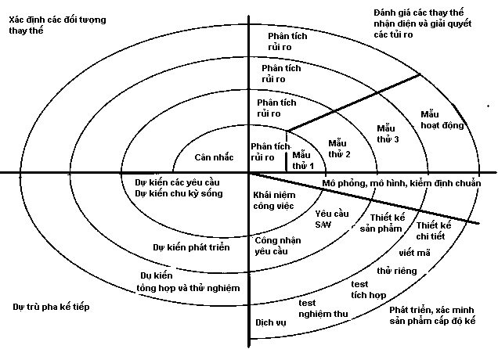
2-Một số mô hình phát triển phần mềm
Mô hình xoắn ốc – (Mô hình xoắn ốc Boehm)- tiếp
Chi tiết hơn về mô hình xoắn ốc

Slide 57
2-Một số mô hình phát triển phần mềm
Mô hình xoắn ốc – (Mô hình xoắn ốc Boehm) – tiếp
Nhận xét:
Là cách tiếp cận thực tế cho việc phát triển các phần mềm quy mô lớn. Phần mềm được tiến hóa theo đường xoắn ốc, từ tổng quan đến chi tiết, nên người phát triển và khách hàng hiểu rõ hơn và có phản ứng thích hợp với rủi ro tại từng mức tiến hóa.
Tuy nhiên cần chú ý rằng mô hình này không phải là sự lựa chọn tốt nhất cho mọi dự án. Và chính bản thân nó còn chưa được áp dụng rộng rãi như mô hình thác nước, hay mô hình làm bản mẫu

Slide 58
2-Một số mô hình phát triển phần mềm
Một số mô hình khác
Mô hình tăng dần, mô hình tăng dần đồng thời: Được phát triển bởi công ty Fujitsu (Nhật Bản)
Mô hình đồng bộ và ổn định (model synchronization and stability): Hầu hết sản phẩm của MicroSoft được phát triển theo mô hình này,
Mô hình núi đồi (model mountains): Mô hình hướng đối tượng
...

Slide 59
3-Các hoạt động trong quy trình phần mềm
Quy trình phần mềm gồm 4 hoạt động cơ bản:
Đặc tả: các chức năng của hệ thống và những ràng buộc khi vận hành hệ thống cần phải được xác định một cách đầy đủ và chi tiết.
Thiết kế và cài đặt: phần mềm được xây dựng phải thoả mãn đặc tả của nó.
Đánh giá: phần mềm phải được đánh giá và thẩm định để đảm bảo rằng nó đã thoả mãn tất cả các yêu cầu.
Cải tiến: phần mềm cần phải cải tiến và điều chỉnh để phù hợp với những thay đổi về yêu cầu hệ thống.
Với mỗi mô hình khác nhau thì các hoạt động này cũng được tổ chức theo các cách khác nhau. Ví dụ, trong mô hình thác nước, chúng được tổ chức một cách tuần tự. Trong mô hình tiến triển, các hoạt động này có thể gối lên nhau. Trong các phần tiếp sau đây, chúng ta sẽ nghiên cứu cụ thể từng hoạt động

Slide 60
3-Các hoạt động trong quy trình phần mềm
Đặc tả phần mềm
Đặc tả phần mềm (hay còn gọi là kỹ thuật xác định yêu cầu) là quy trình tìm hiểu và định nghĩa những dịch vụ nào được yêu cầu và các ràng buộc trong quá trình vận hành và xây dựng hệ thống.
Quy trình xác định yêu cầu bao gồm bốn pha chính:
Nghiên cứu khả thi: công nghệ, lợi nhuận,.. Kết quả của việc nghiên cứu khả thi sẽ xác định có nên tiếp tục xây dựng hệ thống nữa hay không
Phân tích và rút ra các yêu cầu: là quy trình đưa ra các yêu cầu hệ thống thông qua một số phương pháp như: quan sát hệ thống hiện tại, phỏng vấn và thảo luận với người sử dụng, phân tích nhiệm vụ, phân tích tài liệu hoặc hệ thống cũ …
- Đặc tả yêu cầu: tư liệu hoá những thông tin thu thập được. Có hai loại yêu cầu cần được xác định:
* Yêu cầu của người sử dụng: là những yêu cầu bằng ngôn ngữ tự nhiên bổ sung thêm cho các biểu đồ của các dịch vụ mà hệ thống cung cấp và các ràng buộc vận hành của nó
* Yêu cầu hệ thống: là những tài liệu có cấu trúc mô tả chi tiết về các chức năng, dịch vụ và các ràng buộc vận hành của hệ thống. Yêu cầu hệ thống sẽ định nghĩa những gì cần phải xây dựng, cho nên nó có thể trở thành bản hợp đồng giữa khách hàng và nhà thầu
- Đánh giá yêu cầu: kiểm tra lại các yêu cầu xem chúng có đúng thực tế, thống nhất, đầy đủ. Nếu phát hiện ra lỗi thì ta phải chỉnh sửa các lỗi này.

Slide 61
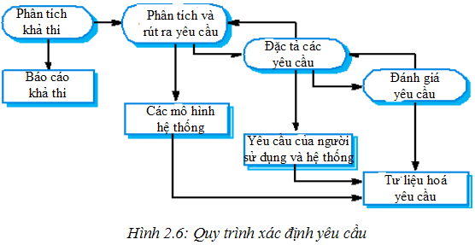
3-Các hoạt động trong quy trình phần mềm
Đặc tả phần mềm – tiếp

Slide 62
3-Các hoạt động trong quy trình phần mềm
Thiết kế phần mềm và cài đặt
Thiết kế phần mềm là quá trình thiết kế cấu trúc phần mềm dựa trên những tài liệu đặc tả. Hoạt động thiết kế bao gồm những công việc chính sau:
- Thiết kế kiến trúc: Các hệ thống con cấu thành lên hệ thống cần xây dựng và mối quan hệ giữa chúng được xác định và tư liệu hoá.
- Đặc tả trừu tượng: với mỗi hệ thống con, phải có một bản đặc tả về các dịch vụ của nó và những ràng buộc khi nó vận hành.
- Thiết kế giao diện: với mỗi hệ thống con, các giao diện của nó với những hệ thống con khác phải được thiết kế và tư liệu hoá.
- Thiết kế thành phần: các dịch vụ cung cấp cho các thành phần khác và các giao diện tương tác với chúng phải được thiết kế.
- Thiết kế cấu trúc dữ liệu: cấu trúc dữ liệu được sử dụng để cài đặt hệ thống phải được thiết kế một cách chi tiết và cụ thể.
- Thiết kế thuật toán: Các thuật toán được sử dụng để cung cấp các dịch vụ phải được thiết kế chi tiết và chính xác.

Slide 63
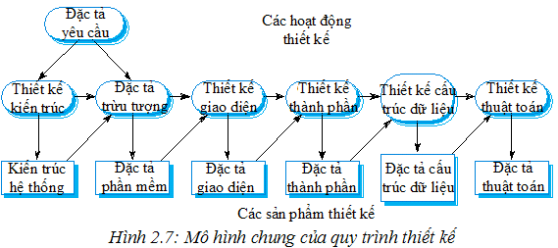
3-Các hoạt động trong quy trình phần mềm
Thiết kế phần mềm và cài đặt – tiếp

Slide 64
3-Các hoạt động trong quy trình phần mềm
Thiết kế phần mềm và cài đặt – tiếp
Cài đặt là quy trình chuyển đổi từ tài liệu đặc tả hệ thống thành một hệ thống thực, có thể vận hành được và phải loại bỏ các lỗi của chương trình.
Lập trình là một hành động cá nhân, không có quy trình lập trình chung. Người lập trình phải thực hiện một số kiểm thử để phát hiện ra lỗi trong chương trình và loại bỏ nó trong quy trình gỡ lỗi.

Slide 65
3-Các hoạt động trong quy trình phần mềm
Đánh giá phần mềm
Đánh giá phần mềm hay còn gọi là thẩm tra và đánh giá (V&V - Verification and validation) được sử dụng để chỉ ra rằng hệ thống đã thực hiện theo đúng các đặc tả và thoả mãn mọi yêu cầu của khách hàng.
Đánh giá phần mềm bao gồm các công đoạn: kiểm tra, xem xét lại, và kiểm thử hệ thống. Kiểm thử hệ thống tức là cho hệ thống thực hiện trên những trường hợp có dữ liệu thật được lấy từ tài liệu đặc tả hệ thống

Slide 66
3-Các hoạt động trong quy trình phần mềm
Đánh giá phần mềm – tiếp
Quy trình kiểm thử gồm các pha sau:
- Kiểm thử thành phần (đơn vị): các thành phần được kiểm thử một cách độc lập, thành phần có thể là một chức năng hoặc một đối tượng hoặc một nhóm các thực thể gắn kết với nhau.
- Kiểm thử hệ thống: kiểm thử toàn bộ hệ thống.
- Kiểm thử chấp thuận: kiểm thử trên dữ liệu của khách hàng để kiểm tra hệ thống có đáp ứng tất cả các yêu cầu của khách hàng hay không.

Slide 67
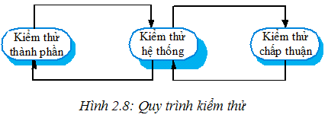
3-Các hoạt động trong quy trình phần mềm
Đánh giá phần mềm – tiếp
Khi chuyển giao hệ thống cho khách hàng thì quy trình kiểm thử beta sẽ được thực hiện. Khách hàng sẽ thông báo các lỗi cho đội dự án. Những lỗi này sẽ được chỉnh sửa và tiếp tục kiểm thử beta hoặc chuyển giao thực sự cho khách hàng.

Slide 68
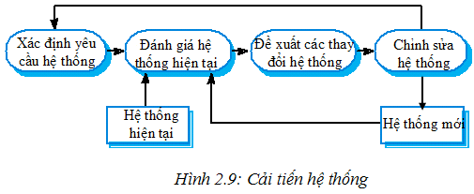
3-Các hoạt động trong quy trình phần mềm
Cải tiến phần mềm
Khi các yêu cầu hệ thống thay đổi theo sự thay đổi của các yêu cầu nghiệp vụ thì phần mềm phải cải tiến và thay đổi để hỗ trợ khách hàng. Thông thường chi phí để bảo trì và cải tiến thường đắt hơn nhiều so với chi phí xây dựng phần mềm.

Slide 69
Chương 3: QUẢN LÝ DỰ ÁN
Định nghĩa về quản lý dự án
Các hoạt động quản lý
Lập kế hoạch dự án
Lịch biểu của dự án
Quản lý rủi ro

Slide 70
1- Định nghĩa về quản lý dự án
Dự án là tập hợp các công việc được thực hiện bởi một tập thể (có thể có chuyên môn khác nhau, thực hiện công việc khác nhau, thời gian tham gia dự án khác nhau), nhằm đạt được một kết quả như dự kiến, trong thời gian dự kiến, với một kinh phí dự kiến
Quản lý dự án phần mềm là các hoạt động trong lập kế hoạch, giám sát và điều khiển tài nguyên dự án (ví dụ như kinh phí, con người), thời gian thực hiện, các rủi ro trong dự án và cả quy trình thực hiện dự án; nhằm đảm bảo thành công cho dự án.
Quản lý dự án phần mềm cần đảm bảo cân bằng giữa ba yếu tố: thời gian, tài nguyên và chất lượng.
Quản lý dự án phần mềm là một phần quan trọng của công nghệ phần mềm. Nếu quản lý tốt thì chưa chắc dự án đã thành công, nhưng nếu quản lý tồi thì chắc chắn dự án sẽ thất bại. Dự án thất bại khi phần mềm chuyển giao chậm hơn so với kế hoạch, chi phí lớn hơn dự tính, và không thoả mãn các yêu cầu đề ra.

Slide 71
1-Định nghĩa về quản lý dự án
Quản lý dự án phần mềm có một số đặc trưng khác biệt so với các loại dự án khác:
- Sản phẩm là vô hình. Sản phẩm có khả năng thay đổi linh động.
- Công nghệ phần mềm không được thừa nhận như một quy tắc công nghệ có trạng thái chuẩn mực như các ngành công nghệ khác.
- Quy trình phát triển phần mềm chưa được chuẩn hoá.
- Nhiều dự án phần mềm là những dự án chỉ làm một lần.

Slide 72
2- Các hoạt động quản lý
Viết kế hoạch dự kiến
Lập kế hoạch dự án
Tính chi phí dự án
Điều hành và xem xét lại dự án
Lựa chọn và đánh giá cá nhân
Viết báo cáo và trình bày

Slide 73
2- Các hoạt động quản lý
Viết kế hoạch dự kiến
là một công việc khá phức tạp. Nó mô tả mục tiêu của dự án, phương pháp thực hiện, ước lượng thời gian và chi phí … Trong phần này công việc nòng cốt là: viết đề án
Viết đề án là quá trình xây dựng tài liệu mô tả đề án để xác định phạm vi của dự án, trách nhiệm của những người tham gia dự án; là cam kết giữa người quản lý dự án, người tài trợ dự án và khách hàng

Slide 74
2- Các hoạt động quản lý
Viết kế hoạch dự kiến – tiếp
Nội dung của tài liệu mô tả đề án thường có những nội dung sau:
Bối cảnh thực hiện dự án: Căn cứ pháp lý để thực hiện dự án, hiện trạng công nghệ thông tin của khách hàng trước khi có dự án, nhu cầu ứng dụng phần mềm của khách hàng, đặc điểm và phạm vi của phần mềm sẽ xây dựng.
Mục đích và mục tiêu của dự án: Xác định mục đích tổng thể: Tin học hóa hoạt động nào trong quy trình nghiệp vụ của khách hàng? Xác định mục tiêu của phần mềm: lượng dữ liệu xử lý, lợi ích phần mềm đem lại.
Phạm vi dự án: Những người liên quan tới dự án, các hoạt động nghiệp vụ cần tin học hóa.
Nguồn nhân lực tham gia dự án: Cán bộ nghiệp vụ, người phân tích, người thiết kế, người lập trình, người kiểm thử, người cài đặt triển khai dự án cho khách hàng, người hướng dẫn khách hàng sử dụng phần mềm, người bảo trì dự án phần mềm.
Ràng buộc thời gian thực hiện dự án: Ngày nghiệm thu dự án, ngày bàn giao dự án.
Ràng buộc kinh phí: Kinh phí trong từng giai đoạn thực hiện dự án.
Ràng buộc công nghệ phát triển: Công nghệ nào được phép sử dụng để thực hiện dự án.
Chữ kí các bên liên quan tới dự án

Slide 75
2- Các hoạt động quản lý
Lập kế hoạch dự án
Liên quan đến việc xác định các hành động, các mốc thời gian và các sản phẩm được tạo ra.
Lập kế hoạch thực hiện dự án là hoạt động diễn ra trong suốt quá trình từ khi bắt đầu thực hiện dự án đến khi bàn giao sản phẩm với nhiều loại kế hoạch khác nhau nhằm hỗ trợ kế hoạch chính của dự án phần mềm về lịch trình và ngân sách

Slide 76
2- Các hoạt động quản lý
Lập kế hoạch dự án – tiếp
Các loại kế hoạch thực hiện dự án:
Kế hoạch đảm bảo chất lượng: Mô tả các chuẩn, các qui trình được sử dụng trong dự án.
Kế hoạch thẩm định: Mô tả các phương pháp, nguồn lực, lịch trình thẩm định hệ thống.
Kế hoạch quản lý cấu hình: Mô tả các thủ tục, cấu trúc quản lý cấu hình được sử dụng.
Kế hoạch bảo trì: Dự tính các yêu cầu về hệ thống, chi phí, nỗ lực cần thiết cho bảo trì.
Kế hoạch phát triển đội ngũ: Mô tả kĩ năng và kinh nghiệm của các thành viên trong nhóm dự án sẽ phát triển như thế nào.

Slide 77
2- Các hoạt động quản lý
Tính chi phí dự án- Software Cost Estimation
Việc định giá một phần mềm thường được dựa trên các tiêu chí:
- Nguồn lực (thường là số người – tháng xây dựng)
- Thời gian dự án (theo lịch)
- Giá cả đầu tư (tiền)
Trong nhiều năm, các nhà quản lý dự án thường dựa vào kinh nghiệm và các định mức kinh tế công nghiệp làm nền tảng để định giá

Slide 78
2- Các hoạt động quản lý
Điều hành và xem xét lại dự án
Người quản lý phải giám sát quy trình thực hiện dự án, so sánh quy trình và chi phí thực tế với kế hoạch đã định. Nếu điều hành tốt, người quản lý dự án có thể phát hiện và khắc phục được những rủi ro tiềm tàng

Slide 79
2- Các hoạt động quản lý
Lựa chọn và đánh giá cá nhân
Việc lựa chọn nhân viên thích hợp cho một dự án là rất khó khăn. Khi lựa chọn đội dự án, người quản lý dự án có thể gặp phải một số vấn đề sau: ngân sách của dự án không đủ để trả cho những nhân viên có mức lương cao, không có được những nhân viên có kinh nghiệm và trình độ thích hợp, tổ chức muốn chỉ định một số nhân viên mới tham gia vào dự án ...

Slide 80
2- Các hoạt động quản lý
Viết báo cáo và trình bày
Viết báo cáo và trình bày

Slide 81
3-Lập kế hoạch dự án
Là hoạt động tốn nhiều thời gian nhất trong quá trình quản lý dự án. Nó liệt kê các hành động từ pha khởi tạo cho đến khi đưa ra được hệ thống. Kế hoạch phải được theo dõi thường xuyên, nhất là khi có những thông tin hoặc những yêu cầu mới xuất hiện
Trong quá trình thực hiện dự án, chúng ta có nhiều loại kế hoạch được xây dựng để hỗ trợ cho kế hoạch chính của dự án phần mềm như: kế hoạch chất lượng, kế hoạch thẩm tra, kế hoạch quản lý cấu hình, kế hoạch bảo trì, kế hoạch phát triển nhân sự …

Slide 82
3-Lập kế hoạch dự án- tiếp
Cấu trúc của bản kế hoạch dự án gồm:
Phần giới thiệu: mô tả các mục tiêu của dự án và các ràng buộc gây ảnh hưởng tới việc quản lý dự án.
Tổ chức dự án: mô tả cách tổ chức của đội dự án, bao gồm những ai và những nhiệm vụ gì.
Phân tích rủi ro: mô tả những rủi ro có thể xảy ra, dự báo khi nào chúng xảy ra và đề xuất chiến lược giảm rủi ro.
Các yêu cầu về tài nguyên phần cứng và phần mềm: xác định những phần cứng và phần mềm nào cần thiết cho quá trình thực hiện dự án.
Bảng thống kê công việc: xác định các công việc, từng mốc thời gian và kết quả của từng công việc.
Lịch biểu của dự án: lịch biểu cho thấy sự phụ thuộc giữa các hành động, thời gian ước tính để đạt tới mốc và phân công công việc cho từng người. Mốc là điểm cuối của một hành động trong quy trình. Ví dụ, trong mô hình thác nước cho phép ta định nghĩa các mốc của tiến trình một cách rõ ràng.
Các kỹ thuật điều hành và báo cáo

Slide 83
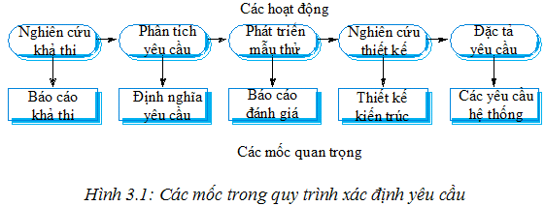
3-Lập kế hoạch dự án- tiếp
Mốc

Slide 84
4- Lịch biểu của dự án
Lập lịch biểu dự án là một trong những công việc khó khăn nhất đối với người quản lý dự án. Người quản lý phải chia dự án thành nhiều nhiệm vụ, ước lượng thời gian và tài nguyên cần thiết để hoàn thành từng nhiệm vụ
Khi lập lịch biểu, người quản lý nên tổ chức các công việc song song để sử dụng tối ưu lực lượng lao động và tối thiểu hoá sự phụ thuộc lẫn nhau giữa các nhiệm vụ để tránh sự chậm trễ khi một nhiệm vụ phải đợi nhiệm vụ khác hoàn thành.

Slide 85
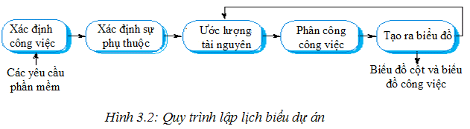
4- Lịch biểu của dự án – tiếp

Slide 86
4- Lịch biểu của dự án – tiếp
Chất lượng của lịch biểu phụ thuộc vào hiểu biết và kinh nghiệm của người quản lý. Tuy nhiên, khi lập lịch biểu chúng ta phải chú ý tới các vấn đề sau:
- Việc ước lượng mức độ khó của một vấn đề nào đó và xác định chi phí để giải quyết nó là rất khó khăn.
- Khả năng sản xuất không tương ứng với số lượng người làm việc trong một nhiệm vụ.
- Bổ sung thêm người vào dự án sẽ làm cho nó chậm hơn vì giao tiếp trong dự án trở lên quá tải.
- Những sự việc xảy ra ngoài mong đợi.

Slide 87
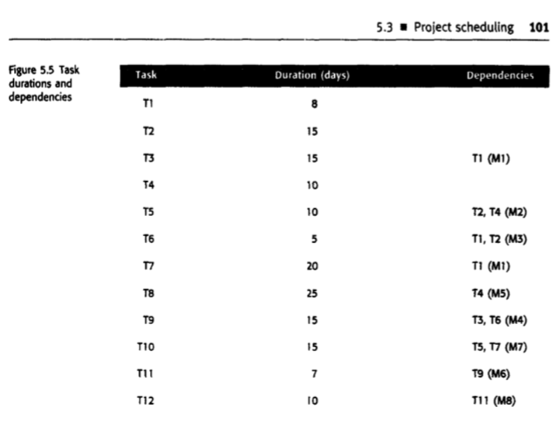

Slide 88
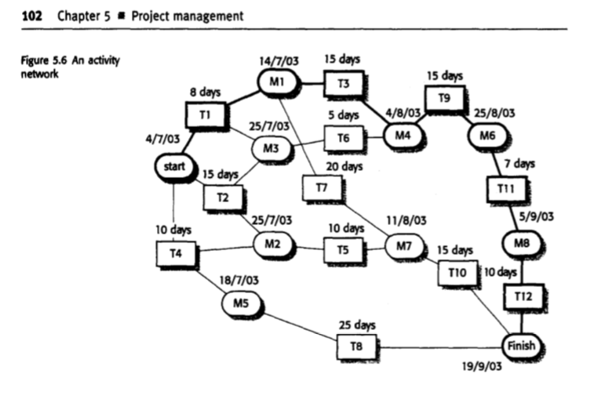

Slide 89
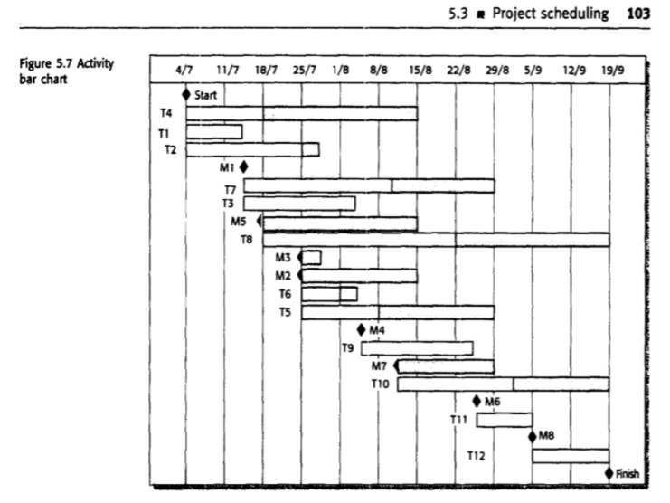

Slide 90
5- Quản lý rủi ro
Liên quan tới việc xác định rủi ro và lập ra các kế hoạch để tối thiểu hoá ảnh hưởng của chúng tới dự án.
Một số loại rủi ro thường gặp trong quá trình phát triển hệ thống phần mềm:
- Rủi ro của dự án có ảnh hưởng tới lịch biểu và tài nguyên của dự án
- Rủi ro của sản phẩm ảnh hưởng tới chất lượng hoặc hiệu năng của phần mềm sẽ được xây dựng.
- Rủi ro thương mại sẽ ảnh hưởng tới tổ chức xây dựng phần mềm.

Slide 91
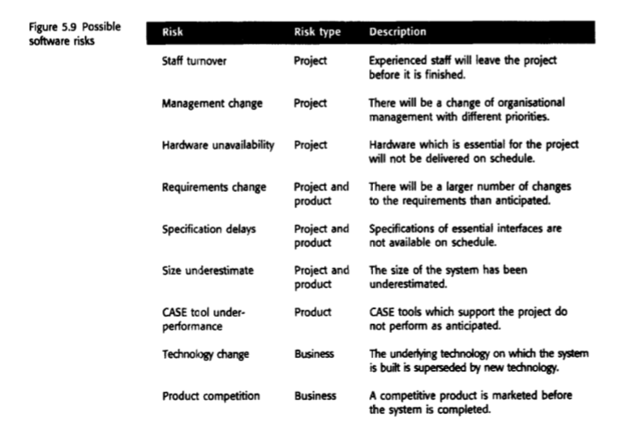

Slide 92
5- Quản lý rủi ro – tiếp
Để quản lý rủi ro, chúng ta cần phải thực hiện các hoạt động sau:
- Phát hiện rủi ro: Phát hiện các loại rủi ro có liên quan đến: công nghệ, con người, tổ chức, các yêu cầu, ước lượng.
- Phân tích rủi ro: Đánh giá các khả năng xảy ra rủi ro và tính nghiêm trọng của nó nếu nó xảy ra.
- Lập kế hoạch rủi ro: Xem xét từng rủi ro và phát triển chiến lược để quản lý nó. Bao gồm các chiến lược như: phòng tránh - giảm khả năng xảy ra rủi ro, tối thiểu hoá - giảm ảnh hưởng của rủi ro, kế hoạch bất ngờ - kế hoạch này để dành cho khi rủi ro xảy ra.
- Kiểm soát rủi ro: Đánh giá từng rủi ro đã được xác định một cách thường xuyên để xác định khả năng nó có thể xảy ra hay không và cũng đồng thời đánh giá mức độ ảnh hưởng của nó. Những rủi ro chính nên được thảo luận tại các cuộc họp quản lý tiến trình.

Slide 93
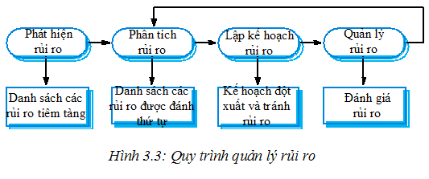
5- Quản lý rủi ro – tiếp

Slide 94
Chương 4:
YÊU CẦU HỆ THỐNG
Yêu cầu hệ thống
Yêu cầu của người sử dụng
Tài liệu đặc tả yêu cầu

Slide 95
1- Yêu cầu hệ thống
Các yêu cầu của hệ thống phần mềm thường được chia thành ba loại: yêu cầu chức năng, yêu cầu phi chức năng và yêu cầu miền ứng dụng.
Tuy nhiên, trong thực tế chúng ta rất khó phân biệt ba loại yêu cầu này một cách rõ ràng.
Ví dụ mô tả: Hệ thống thư viện (LIBSYS) cung cấp một giao diện đơn giản để lưu CSDL về các bài báo trên các thư viện khác nhau. Người sử dụng có thể tìm kiếm, download và in những tài liệu này.

Slide 96
1- Yêu cầu hệ thống
Yêu cầu chức năng
Yêu cầu chức năng mô tả hệ thống sẽ làm gì. Nó mô tả các chức năng hoặc các dịch vụ của hệ thống một cách chi tiết.
Đặc điểm của yêu cầu chức năng:
- Tính mập mờ, không rõ ràng của các yêu cầu: Vấn đề này xảy ra khi các yêu cầu không được xác định một cách cẩn thận. Các yêu cầu mập mờ có thể được người xây dựng và người sử dụng hiểu theo nhiều cách khác nhau.
Tính hoàn thiện và nhất quán: Về nguyên tắc, yêu cầu phải chứa tất cả các mô tả chi tiết và không có sự xung đột hoặc đối ngược giữa các yêu cầu. Tuy nhiên, trong thực tế rất khó có thể đạt được điều này.
Ví dụ: Xác định các yêu cầu chức năng của LIBSYS
- Người sử dụng có thể tìm kiếm tất cả CSDL hoặc một tập con của CSDL.
- Hệ thống sẽ cung cấp những giao diện thích hợp để người sử dụng đọc tài liệu.
- Tất cả những hoá đơn mà người sử dụng đăng ký để in sao tài liệu có một mã duy nhất.

Slide 97
1- Yêu cầu hệ thống
Yêu cầu phi chức năng
Không đề cập trực tiếp tới các chức năng cụ thể của hệ thống;
Thường định nghĩa các thuộc tính như: độ tin cậy, thời gian đáp ứng, các yêu cầu về lưu trữ …và các ràng buộc của hệ thống như: khả năng của thiết bị vào/ra, giao diện …
Một số yêu cầu phi chức năng còn có liên quan đến quy trình xây dựng hệ thống. Ví dụ: các chuẩn được sử dụng, các công cụ CASE, ngôn ngữ lập trình …
Các yêu cầu phi chức năng có thể là hạn chế hơn những yêu cầu chức năng. Nhưng nếu nó không được thoả mãn thì hệ thống sẽ không sử dụng được.
Các yêu cầu phi chức năng xuất hiện là do yêu cầu của người sử dụng, ràng buộc về ngân sách, các chính sách của tổ chức sử dụng hệ thống, yêu cầu tương thích giữa phần cứng và phần mềm và các tác nhân ngoài khác. Do đó, chúng ta có thể phân loại các yêu cầu phi chức năng như sau:
- Các yêu cầu về sản phẩm xác định ứng xử của sản phẩm như: hiệu năng, khả năng sử dụng, độ tin cậy … của sản phẩm
- Các yêu cầu về tổ chức: các yêu cầu này được lấy từ những chính sách và quy tắc của khách hàng hoặc tổ chức sử dụng hệ thống.
- Các yêu cầu ngoài: được xác định từ các tác nhân ngoài của hệ thống.

Slide 98
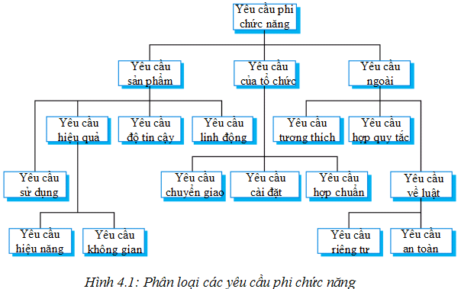
1- Yêu cầu hệ thống
Yêu cầu phi chức năng – tiếp

Slide 99
1- Yêu cầu hệ thống
Yêu cầu phi chức năng – tiếp
Ví dụ: Xác định các yêu cầu phi chức năng của LIBSYS
- Yêu cầu về sản phẩm: LIBSYS phải được cài đặt bằng HTML mà không có frame hoặc Java applets.
- Yêu cầu về mặt tổ chức: Quy trình xây dựng hệ thống và các tài liệu chuyển giao phải thoả mãn các quy tắc đã được định nghĩa trong XYZCo-SP-STAN-09.
- Yêu cầu ngoài: Hệ thống không được để lộ các thông tin cá nhân của khách hàng.

Slide 100
1- Yêu cầu hệ thống
Yêu cầu phi chức năng – tiếp
Nói chung, rất khó xác định chính xác và rất khó thẩm tra những yêu cầu phi chức năng mập mờ. Do đó, trong tài liệu đặc tả yêu cầu, người ta thường bổ sung các mục tiêu.
Mục tiêu rất hữu ích đối với người phát triển hệ thống khi nó truyền tải được những mong muốn của người sử dụng hệ thống. Còn với những yêu cầu phi chức năng có thể thẩm định được là những yêu cầu có thể kiểm thử một cách khách quan.
Tuy nhiên, trong nhiều trường hợp thường xảy ra xung đột giữa các yêu cầu phi chức năng đối với những hệ thống phức tạp.

Slide 101
1- Yêu cầu hệ thống
Yêu cầu phi chức năng – tiếp
Ví dụ các mục tiêu và yêu cầu phi chức năng có thể thẩm định được của LIBSYS
- Mục tiêu của hệ thống là dễ sử dụng đối với những người sử dụng có kinh nghiệm và được tổ chức để sao cho tối thiểu hoá được lỗi.
- Các yêu cầu phi chức năng có thể thẩm định được: Những người sử dụng có kinh nghiệm có thể sử dụng được tất cả các chức năng của hệ thống chỉ sau hai tiếng tập huấn. Sau khoá huấn luyện này, số lỗi chương trình gây ra bởi người sử dụng là không quá hai lỗi một ngày

Slide 102
1- Yêu cầu hệ thống
Yêu cầu miền ứng dụng
Được xác định từ miền ứng dụng của hệ thống và phản ánh các thuộc tính và ràng buộc của miền ứng dụng. Nó có thể là yêu cầu chức năng hoặc phi chức năng.
Nếu yêu cầu miền ứng dụng không được thoả mãn thì có thể hệ thống sẽ không làm việc được.
Một số vấn đề liên quan đến yêu cầu miền ứng dụng:
- Khả năng có thể hiểu được: các yêu cầu được biểu diễn dưới ngôn ngữ của lĩnh vực ứng dụng.
- Ẩn ý: Các chuyên gia có hiểu biết về lĩnh vực của họ nhưng họ không biết cách xây dựng những yêu cầu miền ứng dụng một cách rõ ràng, mang tính kỹ thuật.

Slide 103
1- Yêu cầu hệ thống
Yêu cầu miền ứng dụng – tiếp
Ví dụ:Yêu cầu về miền ứng dụng của LIBSYS
- Giao diện người dùng chuẩn cho tất cả các CSDL đều dựa trên chuẩn Z39.50.
- Vì vấn đề bản quyền nên một số tài liệu phải xoá ngay khi vừa chuyển đến.
- Phụ thuộc vào yêu cầu của người sử dụng, những tài liệu đó có thể được in ngay trên server và chuyển đến cho người sử dụng hoặc gửi đến cho máy in mạng

Slide 104
1- Yêu cầu hệ thống
Một số kỹ thuật đặc tả yêu cầu hệ thống
Ngôn ngữ tự nhiên thường được sử dụng để viết đặc tả yêu cầu hệ thống cũng như yêu cầu của người sử dụng.
Tuy nhiên, yêu cầu hệ thống thường chi tiết hơn yêu cầu của người sử dụng nên đặc tả bằng ngôn ngữ tự nhiên thường gặp một số vấn đề sau:
- Không rõ ràng: Người đọc và người viết yêu cầu phải giải thích các từ theo cùng một nghĩa. Ngôn ngữ tự nhiên có bản chất là mập mờ nên để đạt được yêu cầu trên là rất khó khăn.
- Quá mềm dẻo: với cùng một vấn đề nhưng có nhiều cách khác nhau để đặc tả.
- Thiếu khả năng mô-đun hoá: cấu trúc của ngôn ngữ tự nhiên không tương xứng với cấu trúc của các yêu cầu hệ thống.

Slide 105
1- Yêu cầu hệ thống
Một số kỹ thuật đặc tả yêu cầu hệ thống – tiếp
Một số phương pháp đặc tả
Đặc tả bằng ngôn ngữ hướng cấu trúc
Sử dụng ngôn ngữ hướng cấu trúc sẽ yêu cầu người viết đặc tả tuân theo những mẫu được định nghĩa trước. Tất cả các yêu cầu đều được viết theo chuẩn và các thuật ngữ được sử dụng có thể bị hạn chế.
Ưu điểm của phương pháp này là đạt được mức độ diễn tả cao nhất của ngôn ngữ tự nhiên nhưng mức độ đồng nhất lại bị lạm dụng trong các đặc tả.

Slide 106
1- Yêu cầu hệ thống
Một số kỹ thuật đặc tả yêu cầu hệ thống – tiếp
Một số phương pháp đặc tả
Đặc tả dựa biểu mẫu (Form-based)
Đặc tả dựa biểu mẫu định nghĩa các chức năng hoặc thực thể, mô tả đầu vào và nơi xuất phát của nó, mô tả đầu ra và nơi nó sẽ đến. Đặc tả dựa biểu mẫu chỉ rõ những thực thể cần thiết, các điều kiện trước và sau (nếu thích hợp), các ảnh hưởng của chức năng.

Slide 107
1- Yêu cầu hệ thống
Một số kỹ thuật đặc tả yêu cầu hệ thống – tiếp
Biểu đồ trình tự
Biểu đồ trình tự biểu diễn trình tự các sự kiện xảy ra khi người sử dụng tương tác với hệ thống. Nếu ta đọc biểu đồ này từ đầu đến cuối thì ta sẽ thấy được thứ tự của các hành động được thực hiện.

Slide 108
2- Yêu cầu của người sử dụng
Yêu cầu của người sử dụng nên mô tả những yêu cầu chức năng và phi chức năng để người sử dụng có thể hiểu được chúng mà không cần phải có những kiến thức về công nghệ một cách chi tiết.
Yêu cầu của người sử dụng được định nghĩa bằng cách sử dụng ngôn ngữ tự nhiên, bảng hoặc biểu đồ đơn giản. Tuy nhiên, chúng ta sẽ gặp phải một số khó khăn khi sử dụng ngôn ngữ tự nhiên:
- Không rõ ràng: Tính chính xác rất khó đạt được nếu tài liệu khó đọc.
- Yêu cầu lộn xộn: các yêu cầu chức năng và phi chức năng không rõ ràng.
- Lẫn lộn giữa các yêu cầu: các yêu cầu khác nhau có thể được diễn tả cùng với nhau.
Để viết yêu cầu của người sử dụng ta nên áp dụng một số quy tắc sau:
- Đưa ra một định dạng chuẩn và áp dụng nó cho tất cả các yêu cầu.
- Bắt buộc sử dụng ngôn ngữ một cách thống nhất
- Đánh dấu những phần quan trọng trong các yêu cầu.
- Tránh sử dụng những từ ngữ mang tính chuyên môn, kỹ thuật.

Slide 109
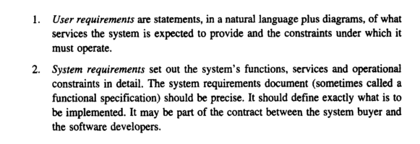
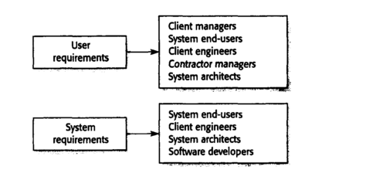
Tóm lại

Slide 110
3- Tài liệu đặc tả yêu cầu
Tài liệu đặc tả yêu cầu là những yêu cầu chính thức về những gì cần phải thực hiện bởi đội phát triển hệ thống.
Tài liệu đặc tả yêu cầu nên bao gồm cả các định nghĩa về yêu cầu của người sử dụng và đặc tả yêu cầu hệ thống.
Tài liệu đặc tả yêu cầu không phải là tài liệu thiết kế hệ thống. Nó chỉ thiết lập những gì hệ thống phải làm, chứ không phải mô tả rõ làm như thế nào.

Slide 111
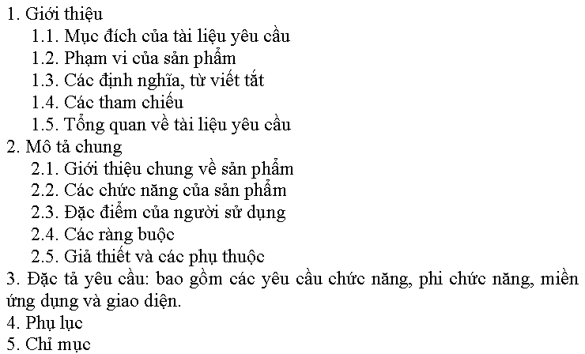
3- Tài liệu đặc tả yêu cầu – tiếp
Tài liệu đặc tả yêu cầu dựa theo chuẩn IEEE

Slide 112
Chương 5:
QUY TRÌNH XÁC ĐỊNH YÊU CẦU
1.Phân tích khả thi
2.Nắm bắt yêu cầu – Phát hiện và phân tích yêu cầu
3. Đánh giá yêu cầu
4. Lập kế hoạch quản lý yêu cầu

Slide 113
Chương 5:
QUY TRÌNH XÁC ĐỊNH YÊU CẦU
Mục tiêu của quy trình xác định yêu cầu là đưa ra các tài liệu yêu cầu của hệ thống
Quy trình xác định yêu cầu biến đổi phụ thuộc vào miền ứng dụng, con người và tổ chức xây dựng yêu cầu.
Trong thực tế, các yêu cầu luôn luôn thay đổi, thậm chí ngay cả khi đang xây dựng hệ thống. Vì vậy, người ta thường sử dụng mô hình xoắn ốc để xác định các yêu cầu. Mô hình này cho phép việc xác định yêu cầu và cài đặt hệ thống được thực hiện cùng lúc

Slide 114
Phân tích khả thi
Đối với tất cả các hệ thống mới, quy trình xác định yêu cầu thường bắt đầu bằng việc phân tích khả thi
Thông tin đầu vào để phân tích khả thi là các yêu cầu nghiệp vụ, mô tả sơ bộ về hệ thống, cách thức hệ thống hỗ trợ các yêu cầu nghiệp vụ
Kết quả của việc phân tích khả thi là một báo cáo để quyết định có nên xây dựng hệ thống đề xuất hay không

Slide 115
Phân tích khả thi – tiếp
Phân tích khả thi thường tập trung vào:
- Xác định hệ thống có đóng góp vào mục tiêu của tổ chức hay không
- Kiểm tra xem hệ thống có thể được xây dựng bằng cách sử dụng công nghệ hiện tại và ngân sách cho phép.
- Kiểm tra xem liệu hệ thống có được tích hợp với các hệ thống khác đang sử dụng hay không.

Slide 116
Phân tích khả thi – tiếp.
Những câu hỏi thường được đặt ra để phân tích khả thi:
- Nếu hệ thống không được cài đặt thì sao?
- Vấn đề xử lý hiện tại như thế nào?
- Hệ thống đề xuất giúp đỡ được gì?
- Vấn đề về tích hợp là gì?
- Công nghệ mới cần dùng là gì? Cần có những kỹ năng gì?
- Những lợi ích mà hệ thống mang lại?

Slide 117
Nắm bắt yêu cầu – Phát hiện và phân tích yêu cầu
Quá trình khám phá các yêu cầu của khách hàng được gọi là sự nắm bắt yêu cầu (requirements capture), hoặc sự gợi mở yêu cầu (requirements elictation) hay tìm hiểu vấn đề (concept exploration)
Sau khi các yêu cầu được xác định thì chúng được xem xét để điều chỉnh, lược bỏ bớt hoặc mở rộng. Quá trình này được gọi là phân tích yêu cầu (requirements analysis)
Pha yêu cầu thường được bắt đầu bằng việc gặp gỡ trao đổi giữa một vài thành viên của nhóm yêu cầu và một vài thành viên đại diện cho công ty khách hàng để cùng nhau xác định xem sản phẩm phần mềm cần những gì => nhiệm vụ đầu tiên của nhóm yêu cầu chính là tìm hiểu và làm quen với lĩnh vực ứng dụng của phần mềm mà khách hàng mong muốn có (xây dựng từ vựng)

Slide 118
Nắm bắt yêu cầu – Phát hiện và phân tích yêu cầu(tiếp)
Các cách thu thập thông tin
Phỏng vấn khách hàng
Kịch bản: là một kỹ thuật được sử dụng để phân tích yêu cầu. Kịch bản là mô tả các thao tác cần thực hiện trên phầm mềm cần xây dựng để hoàn thành một công việc nào đó(trong các công việc mà phần mềm cung cấp).
Bảng câu hỏi (Phiếu hỏi)
Thu thập biểu mẫu
Quay bảng video cảnh làm việc ở công ty khách hàng

Slide 119
Nắm bắt yêu cầu – Phát hiện và phân tích yêu cầu(tiếp).
Phân tích yêu cầu
Rút ra những thông tin cơ bản nhất có thể giúp ích cho việc xây dựng phần mềm
Tất cả các yêu cầu thu thập được ban đầu đều được đưa cho khách hàng xem xét. Họ sẽ sắp xếp các mục yêu cầu theo thứ tự quan trọng, phát hiện và điều chỉnh những điều không chính xác, hoặc bỏ đi các mục không cần thiết...
Tiếp theo nhóm yêu cầu sẽ thảo luận với những khách hàng đã được phỏng vấn và xem xét lại các vấn đề một cách kỹ càng, xem có điều gì còn thiếu sót không

Slide 120
Đánh giá yêu cầu
Liên quan đến việc giải thích các yêu cầu đã được định nghĩa trong hệ thống. (Vì chi phí cho việc giải quyết các lỗi có liên quan tới yêu cầu sẽ rất cao nên việc đánh giá yêu cầu là vô cùng quan trọng)
Trong quá trình đánh giá yêu cầu, chúng ta phải kiểm tra các yêu cầu ở những khía cạnh sau:
- Hợp lệ: Hệ thống có cung cấp các chức năng mà hỗ trợ tốt nhất cho các yêu cầu của người sử dụng hay không?
- Nhất quán: có yêu cầu nào xung đột nhau hay không?
- Hoàn thiện: tất cả các yêu cầu của khách hàng đã được xác định đầy đủ chưa?
- Hiện thực: các yêu cầu có thể được cài đặt với một ngân sách và công nghệ cho trước?
- Xác thực: các yêu cầu có thể được kiểm tra hay không?

Slide 121
Lập kế hoạch quản lý yêu cầu
Quản lý yêu cầu là quy trình quản lý sự thay đổi của các yêu cầu trong quá trình phát hiện yêu cầu và phát triển hệ thống
Các yêu cầu thường không đầy đủ và không đồng nhất. Do một số nguyên nhân sau:
- Những yêu cầu mới xuất hiện trong quy trình khi các yêu cầu nghiệp vụ thay đổi và khi chúng ta có hiểu biết sâu hơn về hệ thống sẽ xây dựng.
- Ở các khung nhìn khác nhau sẽ có các yêu cầu khác nhau và do đó thường xuất hiện các mâu thuẫn.
- Thứ tự ưu tiên từ các khung nhìn khác nhau cũng thay đổi trong suốt quá trình phát triển hệ thống.
- Môi trường nghiệp vụ và môi trường kỹ thuật của hệ thống cũng thay đổi trong quá trình xây dựng.

Slide 122
Lập kế hoạch quản lý yêu cầu(tiếp)
Quy trình lập kế hoạch quản lý yêu cầu
- Xác định yêu cầu: cách xác định từng yêu cầu
- Quản lý thay đổi: xác định các hoạt động tiếp theo khi yêu cầu thay đổi.
- Các chính sách tìm vết: lượng thông tin về mối quan hệ giữa các yêu cầu cần phải được lưu giữ.
* Tìm vết nguồn: là những liên kết từ các yêu cầu tới người sử dụng cuối, người quản lý, kỹ sư, chuyên gia lĩnh vực... đưa ra những yêu cầu đó.
* Tìm vết yêu cầu: là mối liên hệ giữa các yêu cầu độc lập nhau.
* Tìm vết thiết kế: là những liên kết từ yêu cầu cho tới thiết kế.

Slide 123
Lập kế hoạch quản lý yêu cầu(tiếp).
CASE tool: sử dụng các công cụ để hỗ trợ quản lý yêu cầu thay đổi. CASE tool thường hỗ trợ những chức năng như:
* Lưu trữ yêu cầu: các yêu cầu được quản lý một cách bảo mật và được lưu trong kho dữ liệu.
* Quản lý thay đổi: quy trình quản lý thay đổi là quy trình luồng công việc mà các trạng thái có thể được định nghĩa và luồng thông tin giữa các trạng thái là tự động.
* Quản lý vết - tự động tìm kiếm mối liên kết giữa các yêu cầu.

Slide 124
Chương 6: PHA ĐẶC TẢ
Mở đầu
Đặc tả có cấu trúc
Đặc tả hướng đối tượng
Một số vấn đề chú ý trong pha đặc tả

Slide 125
Chương 6: PHA ĐẶC TẢ
Mở đầu
Pha đặc tả hay còn được gọi là pha phân tích, là pha tiếp theo pha yêu cầu
Tài liệu báo cáo của pha này phải thoả mãn hai yêu cầu trái ngược nhau. Một mặt, tài liệu phải rõ ràng, dễ hiểu đối với khách hàng, thường là những người không phải là chuyên gia máy tính. Mặt khác, tài liệu đặc tả lại phải đầy đủ và chi tiết, bởi vì đây gần như là nguồn duy nhất để soạn thảo thiết kế
=> Như vậy tài liệu đặc tả là mô tả sản phẩm trong một khuân dạng không mang tính kỹ thuật quá, sao cho có thể dễ hiểu đối với khách hàng,nhưng đồng thời cũng phải đầy đủ chính xác sao cho căn cứ vào đó có thể xây dựng được phần mềm không có lỗi và đúng như yêu cầu của khách hàng

Slide 126
6.1 Pha đặc tả có cấu trúc (phân tích hướng chức năng)
Phương pháp phân tích có cấu trúc (structured anlysis ,SA) do DeMarco và cộng sự đề xuất vào những năm 70 của thế kỷ XIX
Vẫn là nền tảng của một số phần mềm trợ giúp phân tích và thiết kế nổi tiếng, như designer 2000 của oracle
Đặc điểm của phương pháp này là đơn giản, dễ thực hiện nhưng không quá sơ lược
Công cụ chính được sử dụng là biểu đồ luồng dữ liệu (data flow diagram, DFD)

Slide 127
Pha đặc tả có cấu trúc (phân tích hướng chức năng) – tiếp
Một số biểu đồ thường sử dụng
Việc dùng đồ hoạ để biểu diễn các vấn đề được sử dụng từ khá lâu và tỏ ra khá hiệu quả, không chỉ riêng trong lĩnh vực công nghệ phần mềm
Biểu diễn đồ hoạ cho chúng ta một hình ảnh khá trực quan, dễ nắm bắt hơn là viết hoặc sử dụng lời nói
Trong công nghệ phần mềm, kỹ thuật này chủ yếu được dùng từ pha đặc tả, nhưng đôi khi được sử dụng cả trong pha yêu cầu để làm cho vấn đề được rõ ràng hơn. Ví dụ trong pha yêu cầu có thể dùng sơ đồ biểu diễn tổ chức một cơ quan, sự trao đổi thông tin giữa các bộ phận...

Slide 128
Pha đặc tả có cấu trúc (phân tích hướng chức năng) – tiếp
Một số biểu đồ thường sử dụng
Biểu đồ phân cấp chức năng (FD; BFD)
Các lưu đồ hệ thống (SD)
Biểu đồ luồng dữ liệu(DFD)
Một số dạng biểu đồ khác: biểu đồ MERISE, biểu đồ tự tạo...

Slide 129
Biểu đồ phân cấp chức năng (FD; BFD)
Là loại biểu đồ có cấu trúc cây diễn tả sự phân rã dần dần các chức năng từ đại thể đến chi tiết.
Mỗi nút trong biểu đồ là một chức năng, và quan hệ duy nhất giữa các nút là quan hệ bao hàm: chức năng trong nút bao gồm các chức năng trong các nút con
Đặc điểm của biểu đồ chức năng là:
- Cho một cách nhìn khái quát, từ đại thể đến chi tiết về các chức năng, nhiệm vụ cần thực hiện.
- Dễ xây dựng, bằng cách phân rã dần từ các chức năng từ trên xuống.
- Thiếu sự trao đổi giữa các chức năng.

Slide 130
Các lưu đồ hệ thống (SD- systematic diagram )
Do IBM đề xuất.
Được sử dụng nhiều vào những năm 60-70 của thế kỷ trước. Chúng thường sử dụng ở giai đoạn khảo sát hệ thống cũ hoặc ở giai đoạn thiết kế. Ngày nay các phương tiện xử lý và lưu trữ thông tin khá đa dạng, nên việc xây dựng biểu đồ trở nên khá phức tạp và bị hạn chế trong ứng dụng, do đó sẽ làm cho biểu đồ trở nên quá phức tạp và bị hạn chế trong ứng dụng, do đó người ta ít sử dụng.
Là một loại biểu đồ được sử dụng để diễn tả quá trình xử lý thông tin của một hệ thống với các đặc điểm sau:
- Sự diễn tả là ở mức vật lý, nghĩa là chỉ rõ cả phương tiện xử lý, ví dụ đưa thông tin ra trên giấy hay băng từ, đĩa từ...
- Chỉ rõ các công việc cần thực hiện.
- Chỉ rõ các trình tự công việc và các thông tin được chuyển giao giữa các công việc đó

Slide 131
Biểu đồ luồng dữ liệu(DFD)
Là một loại biểu đồ được sử dụng để diễn tả quá trình xử lý thông tin của một hệ thống với các đặc điểm sau:
- Sự diễn tả ở mức logic (nghĩa là không chỉ rõ phương tiện xử lý và lưu trữ thông tin).
- Chỉ rõ các công việc cần thực hiện.
- Chỉ rõ các trình tự công việc và các thông tin chuyển giao giữa các công việc đó
Các thành phần: tác nhân, luồng, kho, quá trình (chức năng)

Slide 132
Pha đặc tả có cấu trúc (phân tích hướng chức năng) – tiếp.
Phân tích hệ thống dữ liệu
Mục đích của phân tích hệ thống về dữ liệu là lập lược đồ khái niệm về dữ liệu, làm căn cứ cho việc thiết kế cơ sở dữ liệu của hệ thống sau này. Lược đồ khái niệm về dữ liệu được thành lập theo mô hình thực thể - liên kết (entity – relationship modeling, ERM) rồi được hoàn chỉnh theo mô hình quan hệ.
Trong phân tích hệ thống dữ liệu ta quan tâm đến các khái niệm như: thực thể, thuộc tính, mối liên hệ, mô hình cơ sở dữ liệu...

Slide 133
6.2 Pha đặc tả hướng đối tượng (Phân tích hướng đối tượng)
Phân tích thiết kế hướng đối tượng (OOA) bao gồm ba bước:
- Xây dựng mô hình use-case (use-case modeling)
- Xây dựng mô hình lớp (class modeling)
Xây dựng mô hình động (dynamic modeling)
Ba bước trên đây không phải bao giờ cũng được thực hiện lần lượt theo thứ tự

Slide 134
Xây dựng mô hình use-case (use-case modeling)
Xác định xem kết qủa gì được tính toán bởi hệ thống (chưa cần để ý đến cách thức và trình tự tính toán).
Thực chất là xác định các use-case trong hệ thống và xây dựng các biểu đồ use-case trong cùng các kịch bản kèm theo (kịch bản là một thể hiện cụ thể của use-case).
Bước này còn được gọi là mô hình hoá chức năng (functional modeling), mà phần lớn là hướng hành động (action oriented). Như vậy có thể nói rằng (cho phép rằng) phân tích trong giai đoạn này là phân tích hướng chức năng

Slide 135
Xây dựng mô hình lớp (class modeling)
Xác định các lớp và các thuộc tính của chúng. Sau đó xác định mối quan hệ và tác động qua lại giữa các lớp.
Các thông tin dưới dạng biểu đồ trông giống như biểu đồ thực thể quan hệ và được gọi là biểu đồ lớp.
Bước này phần lớn là định hướng dữ liệu (data oriented).

Slide 136
Xây dựng mô hình động (dynamic modeling)
Xác định các hành động được thực hiện bởi (tới) các lớp hoặc các lớp con.
Biểu diễn các thông tin này trong dạng biểu đồ giống với các biểu đồ các máy hữu hạn trạng thái và gọi là biểu đồ trạng thái. Bước này là hướng hành động (Action oriented).

Slide 137
6.3 Một số vấn đề chú ý trong pha phân tích
Tài liệu trong pha đặc tả là phải ít có tính hình thức nhưng đảm bảo tính chính xác và chặt chẽ => các nhà phát triển phải biết cân đối, xác định vị trí thích hợp nhất giữa “vỏ dưa và vỏ dừa”
Đường ranh giới giữa pha đặc tả (“làm gì ?”) và pha thiết kế (“làm như thế nào ?”) rất khó phân định (tài liệu đặc tả chỉ nêu những ràng buộc, mà không nói rõ các ràng buộc đó được thực hiện như thế nào. Ví dụ: nếu khách hàng đòi hỏi một tính toán nào đó phải thực hiện trong thời gian không lớn hơn 0,05s, thì trong tài liệu đặc tả chỉ nêu chính xác yêu cầu này, không nói gì thêm về việc sử dụng thuật toán gì để đạt được điều này)

Slide 138
Chương 7: THIẾT KẾ
Thiết kế tổng thể
Tổ chức hệ thống
Phân rã hệ thống
Các chiến lược điều khiển
Các kiến trúc tham chiếu
Một số kỹ thuật thiết kế thường sử dụng
Thiết kế giao diện người dùng

Slide 139
Mở đầu
Trong vòng hơn ba thập kỷ qua đã có hàng trăm phương pháp thiết kế ra đời. Trong số đó cũng có một số còn để lại dáng dấp trong các phương pháp hiện đang dùng. Có những phương pháp được hàng chục ngàn kỹ sư phần mềm sử dụng, nhưng có những phương pháp chỉ được tác giả của chúng sử dụng
Một sản phẩm phần mềm thường được tạo nên bởi hai loại thành phần: dữ liệu và các thao tác trên dữ liệu. Bởi vậy có 2 cách cơ bản để thiết kế một sản phẩm phần mềm là thiết kế hướng hành động hay cũng còn gọi là thiết kế hướng chức năng, và thiết kế hướng dữ liệu.
Thiết kế một sản phẩm phần mềm gồm ba công việc: thiết kế tổng thể (general design), thiết kế chi tiết (detailed design) và kiểm thử thiết kế (design testing).
Đầu vào của pha thiết kế là tài liệu đặc tả, mô tả hệ thống làm gì. Đầu ra của pha thiết kế là tài liệu thiết kế, mô tả hệ thống thực hiện những điều nêu ra trong bản đặc tả như thế nào

Slide 140
SE-8th
Chapter 11: Architectural Design
Chapter 12: Distributed Systems Architectures
Chapter 13: Application Architectures
Chapter 14: Object Oriented Design
Chapter 15: Real-time Software Design
Chapter 16: User Interface Design

Slide 141
SE - 10th
Chapter 6: Example 168
Chapter 7
Chapter 16
Chapter 17
Chapter 18
Chapter 19
Chapter 20
Chapter 21

Slide 142
7.1 Thiết kế tổng thể
Thiết kế tổng thể còn có tên gọi khác là thiết kế kiến trúc, thiết kế logic, hoặc thiết kế ở mức cao
Quy trình thiết kế nhằm xác định các hệ thống con cấu tạo nên hệ thống đề xuất và framework giúp điều khiển các hệ thống con và giao tiếp giữa chúng được gọi là quy trình thiết kế kiến trúc. Kết quả của quy trình thiết kế này là bản đặc tả về kiến trúc phần mềm.
Thiết kế kiến trúc là pha sớm nhất trong quy trình thiết kế hệ thống. Thiết kế kiến trúc thường được thực hiện song song với một số hành động đặc tả. Nó bao gồm có việc phát hiện các thành phần chính của hệ thống và giao tiếp giữa chúng.

Slide 143
7.1 Thiết kế tổng thể - tiếp
Ưu điểm của thiết kế kiến trúc:
- Giao tiếp giữa các những người tham dự vào dự án xây dựng hệ thống: kiến trúc hệ thống thường được sử dụng làm tâm điểm của các buổi thảo luận giữa các họ.
- Phân tích hệ thống: tức là phân tích để xác định liệu hệ thống có thoả mãn các yêu cầu phi chức năng của nó hay không.
- Tái sử dụng với quy mô lớn: kiến trúc có thể được tái sử dụng trong nhiều hệ thống.

Slide 144
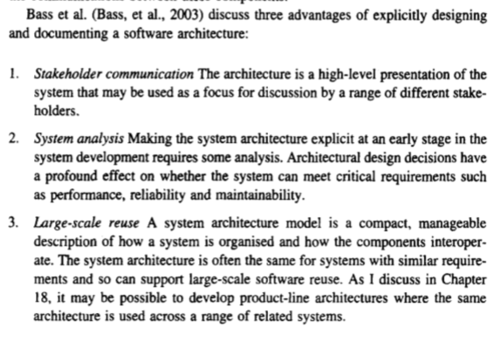

Slide 145
7.1 Thiết kế tổng thể - tiếp
Các đặc điểm của kiến trúc hệ thống:
- Hiệu năng: hạn chế các thao tác phức tạp và tối thiểu hoá giao tiếp.
- Bảo mật: sử dụng kiến trúc phân lớp với nhiều kiểm soát chặt chẽ ở các lớp sâu hơn.
- An toàn.
- Sẵn dùng.
- Có khả năng bảo trì.

Slide 146
7.1 Thiết kế tổng thể - tiếp
Trong quá trình thiết kế kiến trúc có thể xảy ra các xung đột về mặt kiến trúc như sau:
- Sử dụng nhiều thành phần lớn sẽ tăng hiệu năng nhưng giảm khả năng bảo trì.
- Nếu dữ liệu bị dư thừa thì sẽ cải thiện tính sẵn dùng nhưng làm cho việc bảo mật khó khăn hơn.
Hạn chế các thuộc tính có liên quan đến tính an toàn có nghĩa là nếu có nhiều giao tiếp thì sẽ làm giảm hiệu năng.
Thiết kế kiến trúc là một quy trình sáng tạo cho nên sự khác biệt của quy trình này phụ thuộc vào từng loại hệ thống được xây dựng. Tuy nhiên, các quy trình thiết kế đều dựa trên những quyết định sau:
- Kiến trúc ứng dụng chung có được sử dụng lại hay không?
- Hệ thống sẽ được phân tán như thế nào?
- Những phong cách kiến trúc nào là thích hợp?
- Hệ thống sẽ được phân rã thành những mô-đun nào?
- Chiến lược điều khiển nào sẽ được sử dụng?
- Cách đánh giá thiết kế kiến trúc
- Kiến trúc sẽ được tư liệu hoá như thế nào?

Slide 147
7.1 Thiết kế tổng thể - tiếp.
Sau đây là các mô hình kiến trúc cơ bản:
- Mô hình cấu trúc tĩnh: mô tả các thành phần hệ thống chính.
- Mô hình quy trình động: biểu diễn quy trình cấu trúc của hệ thống.
- Mô hình giao diện: định nghĩa tập hợp các giao diện của hệ thống con
- Mô hình quan hệ: biểu diễn quan hệ giữa các hệ thống con.
- Mô hình phân tán: biểu diễn cách cài đặt các hệ thống con trên máy tính.

Slide 148
7.2 Tổ chức hệ thống
Tổ chức hệ thống phản ánh chiến lược cơ bản được sử dụng để cấu trúc hệ thống. Trong quá trình thiết kế kiến trúc hệ thống, hoạt động đầu tiên phải thực hiện là xây dựng mô hình tổ chức hệ thống. Có 3 phương pháp tổ chức hệ thống thường được sử dụng:
- Kho dữ liệu dùng chung
- Server và các dịch vụ dùng chung (client-server)
- Phân lớp hoặc máy trừu tượng

Slide 149
7.2 Tổ chức hệ thống – tiếp
Kho dữ liệu dùng chung
Các hệ thống con phải trao đổi dữ liệu và làm việc với nhau một cách hiệu quả. Việc trao đổi dữ liệu được thực hiện theo hai cách:
- Dữ liệu chia sẻ được lưu ở CSDL trung tâm hoặc kho dữ liệu và được tất cả các hệ thống con truy nhập.
- Mỗi hệ thống con bảo trì CSDL của chính nó và truyền dữ liệu một cách tường minh cho các hệ thống con khác.
Nếu số lượng dữ liệu dùng chung rất lớn thì mô hình kho dữ liệu dùng chung thường được sử dụng phổ biến nhất. Ưu điểm của mô hình này là:
- Đây là phương pháp hiệu quả để chia sẻ số lượng lớn dữ liệu.
- Các hệ thống con không cần quan tâm tới những hoạt động liên quan đến dữ liệu như: sao lưu, bảo mật,… vì đã có bộ quản lý trung tâm thực hiện nhiệm vụ này.
Tuy nhiên, việc sử dụng kho dữ liệu dùng chung cũng có một số nhược điểm sau:
- Tất cả các hệ thống con phải chấp nhận mô hình kho dữ liệu.
- Việc cải tiến dữ liệu rất phức tạp và tốn kém
- Khó phân tán một cách hiệu quả
- Không có giới hạn cho các chính sách quản lý cụ thể

Slide 150
7.2 Tổ chức hệ thống – tiếp
Mô hình client – server
Là một mô hình hệ thống trong đó hệ thống bao gồm một tập hợp các server cung cấp dịch vụ và các client truy nhập và sử dụng các dịch vụ đó. Các thành phần chính của mô hình này bao gồm:
- Tập hợp các server sẽ cung cấp những dịch vụ cụ thể như: in ấn, quản lý dữ liệu…
- Tập hợp các client truy nhập đến server để yêu cầu cung cấp dịch vụ.
- Hệ thống mạng cho phép client truy cập tới dịch vụ mà server cung cấp.
Client phải biết tên của server và các dịch vụ mà server cung cấp. Nhưng server thì không cần xác định rõ client và hiện tại có bao nhiêu client. Client tạo ra một yêu cầu tới server và chờ server trả lời.
Ưu điểm của mô hình client - server là:
Phân tán dữ liệu rõ ràng;
Sử dụng các hệ thống được kết nối mạng một cách hiệu quả và chi phí dành cho phần cứng có thể rẻ hơn;
- Dễ dàng bổ sung hoặc nâng cấp server
Nhược điểm của mô hình client - server là:
- Không phải là mô hình dữ liệu dùng chung nên các hệ thống con có thể sử dụng các tổ chức dữ liệu khác nhau. Do đó, việc trao đổi dữ liệu có thể không hiệu quả.
- Quản lý mỗi server không thống nhất, dư thừa.
- Không đăng ký tên và dịch vụ tập trung. Điều này làm cho việc tìm kiếm server hoặc các dịch vụ rất khó khăn.

Slide 151
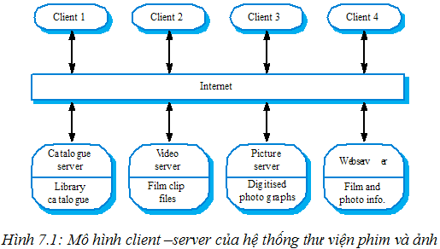
7.2 Tổ chức hệ thống – tiếp
Mô hình client – server

Slide 152
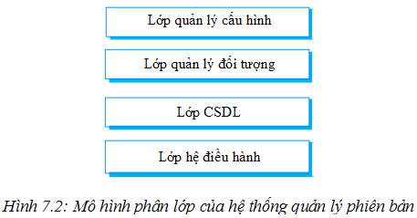
7.2 Tổ chức hệ thống – tiếp.
Mô hình phân lớp
Tổ chức hệ thống thành nhiều lớp và mỗi lớp cung cấp một tập các dịch vụ. Mỗi lớp có thể được coi như một máy trừu tượng (abstract machine) mà ngôn ngữ của máy được định nghĩa bởi các dịch vụ mà lớp đó cung cấp. Do đó, mô hình này thường được sử dụng để mô hình hoá giao diện (interface) của hệ thống con.
Mô hình phân lớp hỗ trợ phát triển các hệ thống con theo kiểu tăng vòng ở nhiều lớp khác nhau. Khi giao diện của một lớp thay đổi thì chỉ những lớp liền kề nó mới bị ảnh hưởng.

Slide 153
7.3 Phân rã hệ thống
Sau khi cấu trúc hệ thống đã được lựa chọn, ta cần phải xác định phương pháp phân rã các hệ thống con thành các mô-đun.
Hệ thống con là một hệ thống có thể vận hành một cách độc lập, có thể sử dụng một số dịch vụ được cung cấp bởi các hệ thống con khác hoặc cung cấp dịch vụ cho các hệ thống con khác sử dụng.
Mô-đun là một thành phần hệ thống cung cấp các dịch vụ cho các thành phần khác, nhưng nó thường không được coi như là một hệ thống riêng rẽ, độc lập.
Có hai cách để phân rã các hệ thống con thành các mô-đun:
- Phân rã hướng đối tượng: hệ thống được phân rã thành các đối tượng tương tác với nhau.
- Pipeline hướng chức năng hoặc luồng dữ liệu: hệ thống được phân rã thành các mô-đun chức năng chịu trách nhiệm chuyển đổi thông tin đầu vào thành kết quả đầu ra

Slide 154
7.4 Các chiến lược điều khiển
Các mô hình cấu trúc hệ thống có liên quan tới cách phân rã hệ thống thành nhiều hệ thống con. Để hệ thống làm việc tốt, ta phải điều khiển được các hệ thống con; cho nên, các dịch vụ của chúng phải được thực hiện đúng chỗ và đúng thời điểm.
Có 2 loại chiến lược điều khiển:
- Điều khiển tập trung: một hệ thống con chịu trách nhiệm kiểm soát, khởi tạo hoặc dừng các hệ thống con khác.
- Điều khiển hướng sự kiện: mỗi hệ thống đáp ứng với các sự kiện xảy ra từ các hệ thống con khác hoặc từ môi trường của hệ thống.

Slide 155
7.4 Các chiến lược điều khiển – tiếp
Điều khiển tập trung
Hệ thống con điều khiển chịu trách nhiệm quản lý việc thực hiện của các hệ thống con khác
Chiến lược điều khiển tập trung gồm 2 loại mô hình:
Mô hình gọi - trả lời (call-return)
Mô hình quản lý

Slide 156
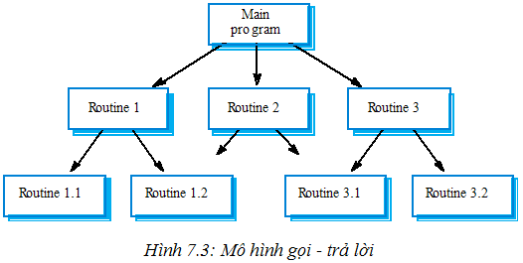
Mô hình gọi - trả lời (call-return)
Gồm các thủ tục con được sắp xếp phân cấp, thủ tục điều khiển nằm ở đỉnh của cấu trúc phân cấp và di chuyển dần xuống dưới. Mô hình này thường được áp dụng cho các hệ thống tuần tự

Slide 157
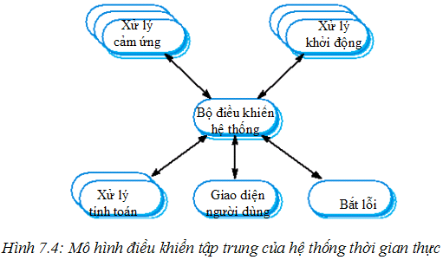
Mô hình quản lý
Thường áp dụng cho các hệ thống song song. Một thành phần hệ thống điều khiển việc khởi tạo, ngừng, hoặc cộng tác với các quy trình hệ thống khác.

Slide 158
7.4 Các chiến lược điều khiển – tiếp.
Điều khiển hướng sự kiện
Gồm 2 mô hình
Mô hình lan truyền (Broadcast)
Mô hình hướng ngắt (Interrupt-driven)

Slide 159
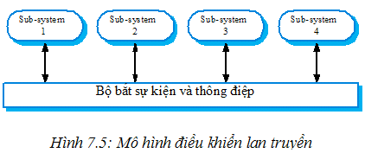
Mô hình lan truyền (Broadcast)
Trong mô hình lan truyền, sự kiện được lan truyền tới tất cả các hệ thống con. Bất kỳ hệ thống nào nếu có thể bắt được sự kiện này thì sẽ xử lý nó.
Mô hình này có hiệu quả đối với việc tích hợp các hệ thống con trên nhiều máy tính khác nhau trong cùng một mạng.
Các hệ thống con phải đăng ký những sự kiện mà nó có thể bắt. Khi những sự kiện này xảy ra, điều khiển sẽ được truyền cho hệ thống con có thể bắt được sự kiện đó. Những quy tăc điều khiển không được gắn với sự kiện và bộ bắt sự kiện. Các hệ thống phải quyết định sự kiện nào là sự kiện mà nó đã đăng ký. Nhưng nó không cần phải biết khi nào sự kiện sẽ được bắt.

Slide 160
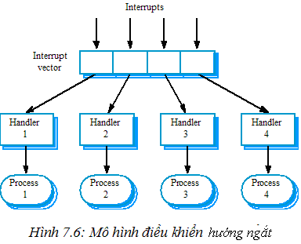
Mô hình hướng ngắt (Interrupt-driven)
Mô hình hướng ngắt được sử dụng trong các hệ thống thời gian thực trong đó các ngắt được phát hiện bởi bộ bắt ngắt (interrupt handler) và được truyền cho một số các thành phần khác để xử lý.
Các kiểu ngắt và bộ bắt tương ứng được định nghĩa trước. Mỗi kiểu ngắt được gắn với một vị trí nhớ và một bộ chuyển mạch để đưa ngắt tới bộ bắt tương ứng của nó.
Mô hình này cho phép đáp ứng rất nhanh, nhưng lập trình khá phức tạp và khó đánh giá.

Slide 161
7.5 Các kiến trúc tham chiếu
Mặc dù các hệ thống có cùng một miền ứng dụng có khác nhau về chi tiết nhưng kiến trúc chung của nó khá giống nhau. Do đó, khi xây dựng một hệ thống mới, ta có thể sử dụng lại kiến trúc của hệ thống tương tự đã tồn tại.
Có 2 loại mô hình kiến trúc cho một miền ứng dụng cụ thể:
- Mô hình chung: là sự trừu tượng hoá từ một số các hệ thống thực và bao hàm các thuộc tính quan trọng của các hệ thống này. Mô hình chung là mô hình bottom-up.
- Mô hình tham chiếu: là mô hình trừu tượng hoá và lý tưởng. Các mô hình tham chiếu thường kế thừa từ những nghiên cứu về miền ứng dụng hơn là từ các hệ thống đang tồn tại. Mô hình tham chiếu là mô hình top-down. Mô hình tham chiếu được sử dụng như một phần cơ bản để cài đặt hệ thống hoặc để so sánh với các hệ thống khác. Nó đóng vai trò là một mô hình chuẩn để đánh giá các hệ thống khác.

Slide 162
7.6 Một số kỹ thuật thiết kế thường sử dụng
Thiết kế hướng hành động
Phân tích dòng dữ liệu
Thiết kế hướng đối tượng

Slide 163
Thiết kế hướng hành động
Hai kỹ thuật thiết kế hướng hành động điển hình là phân tích dòng dữ liệu (data flow analysis, DFA) và phân tích giao dịch (transaction analysis)
Về mặt lý thuyết DFA có thể áp dụng khi các đặc tả được biểu diễn bởi DFD. Và bởi vì về mặt lý thuyết, mọi sản phẩm phần mềm đều có thể biểu diễn bằng biểu đồ dòng dữ liệu, do đó DFA được ứng dụng khá rộng rãi. Tuy nhiên trong thực tế còn có một số kỹ thuật thiết kế khác được áp dụng, đặc biệt trong các trường hợp mà DFD chỉ đóng vai trò thứ yếu như các hệ cơ sở tri thức, các phần mềm xử lý giao dịch.... Đối với các phần mềm xử lý giao dịch (transaction processing products) ví dụ phần mềm điều khiển hoạt động của máy rút tiền tự động (automated teller machine, ATM) thì kỹ thuật phân tích giao dịch tỏ ra thích hợp hơn.

Slide 164
Phân tích dòng dữ liệu
Phân tích dòng dữ liệu là một kỹ thuật để phân rã phần mềm thành các module có tính cố kết cao. Có một chút lưu ý về thuật ngữ. Chúng ta đang ở pha thiết kế, vậy từ “phân tích dòng dữ liệu” có thể gây sự hiểu nhầm. Tuy nhiên nếu thay từ “phân tích” bằng từ “thiết kế” thì ý nghĩa bị sai lệch. Vậy chúng ta sử dụng từ “phân tích” ở đây với ý nghĩa thực của nó. Có lẽ vì vậy người ta hay gọi “pha phân tích” là pha đặc tả.
DFA được biểu diễn trong sự nối tiếp với phân tích hệ thống có cấu trúc. Đầu vào của kỹ thuật này là các DFD. Điểm mấu chốt là, với mỗi DFD, người triển phần mềm có được thông tin chính xác liên quan đến đầu vào và đầu ra của phần mềm.

Slide 165
Thiết kế hướng đối tượng
Thiết kế hướng đối tượng (OOD) chính là thiết kế phần mềm dựa trên các đối tượng, là thể hiện của các lớp được xây dựng trong pha phân tích. Bản chất của việc phân tích thiết kế là thể hiện quan điểm nhìn hệ thống. Một phần mềm bất kỳ bao giờ cũng gồm 2 loại thành phần: các hành động và dữ liệu. Với kỹ thuật cấu trúc thì chỉ lấy một trong 2 yếu tố trên làm tiêu chuẩn để phân chia hệ thống thành các thành phần. Điều khác biệt của kỹ thuật hướng đối tượng so với kỹ thuật cấu trúc là xem vai trò hành động và dữ liệu là ngang nhau và cả hai cùng tham gia vào việc phân chia hệ thống. Tuy nhiên để việc phân chia có ý nghĩa, các hành động và dữ liệu được nhóm lại thành các lớp sao cho mỗi lớp mang một ý nghĩa nào đó trong thực tế.
OOD gồm bốn bước sau đây:
a, xây dựng các biểu đồ tương tác cho các kịch bản
b, xây dựng biểu đồ lớp chi tiết
c, xây dựng sơ đồ biểu diễn các quan hệ đối tượng – khách
d, tiến hành thiết kế chi tiết

Slide 166
7.7 Thiết kế giao diện người dùng
Ghi nhớ: thông thường người sử dụng không quan tâm đến cấu trúc bên trong của hệ thống, đơn giản hay phức tạp; cái mà họ có thể đánh giá được và cảm nhận được chính là giao diện tương tác giữa hệ thống và người sử dụng
Giao diện người dùng cần phải được thiết kế sao cho phù hợp với kỹ năng, kinh nghiệm và sự trông đợi của người sử dụng nó.
Người sử dụng hệ thống thường đánh giá hệ thống thông qua giao diện hơn là chức năng của nó. Giao diện của hệ thống nghèo nàn có thể khiến người sử dụng tạo ra các lỗi hết sức nghiêm trọng. Đó là lý do tại sao nhiều hệ thống phần mềm không bao giờ được sử dụng.

Slide 167
7.7 Thiết kế giao diện người dùng –tiếp
Tác nhân con người trong thiết kế giao diện
Một nhân tố quan trọng ảnh hưởng tới quá trình thiết kế giao diện đó chính là người sử dụng hệ thống. Do đó, chúng ta phải tìm hiểu một số đặc điểm của người sử dụng có liên quan đến giao diện hệ thống:
- Khả năng nhớ tức thời của con người bị hạn chế: con người chỉ có thể nhớ ngay khoảng 7 loại thông tin. Nếu ta biểu diễn nhiều hơn 7 loại, thì có thể khiến người sử dụng không nhớ hết và gây ra các lỗi.
- Người sử dụng có thể gây ra lỗi: khi người sử dụng gây ra lỗi khiến hệ thống sẽ hoạt động sai, những thông báo không thích hợp có thể làm tăng áp lực lên người sử dụng và do đó, càng xảy ra nhiều lỗi hơn.
- Người sử dụng là khác nhau: con người có những khả năng khác nhau. Những người thiết kế không nên chỉ thiết kế giao diện phù hợp với những khả năng của chính họ.
- Người sử dụng thích các loại tương tác khác nhau: một số người thích hình ảnh, văn bản, âm thanh …

Slide 168
7.7 Thiết kế giao diện người dùng – tiếp
Các nguyên tắc thiết kế giao diên
Thiết kế giao diện phải phụ thuộc vào yêu cầu, kinh nghiệm và khả năng của người sử dụng hệ thống.
Người thiết kế cũng nên quan tâm đến những giới hạn vật lý và tinh thần của con người và nên nhận ra rằng con người luôn có thể gây ra lỗi.
Không phải tất cả các nguyên tắc thiết kế giao diện đều có thể được áp dụng cho tất cả các giao diện.
Các nguyên tắc thiết kế giao diện:
- Sự quen thuộc của người sử dụng: giao diện phải được xây dựng dựa trên các thuật ngữ và các khái niệm mà người sử dụng có thể hiểu được hơn là những khái niệm liên quan đến máy tính. Ví dụ: hệ thống văn phòng nên sử dụng các khái niệm như thư, tài liệu, cặp giấy … mà không nên sử dụng những khái niệm như thư mục, danh mục …
- Thống nhất: hệ thống nên hiển thị ở mức thống nhất thích hợp. Ví dụ: các câu lệnh và menu nên có cùng định dạng …
- Tối thiểu hoá sự bất ngờ: nếu một yêu cầu được xử lý theo cách đã biết trước thì người sử dụng có thể dự đoán các thao tác của những yêu cầu tương tư.
- Khả năng phục hồi: hệ thống nên cung cấp một số khả năng phục hồi từ lỗi của người sử dụng và cho phép người sử dụng khôi phục lại từ chỗ bị lỗi. Khả năng này bao gồm cho phép làm lại, hỏi lại những hành động như xoá, huỷ …
- Hướng dẫn người sử dụng: như hệ thống trợ giúp, hướng dẫn trực tuyến …
- Tính đa dạng: hỗ trợ nhiều loại tương tác cho nhiều loại người sử dung khác nhau. Ví dụ: nên hiển thị phông chữ lớn với những người cận thị.
Tương tác giữa người sử dụng và hệ thống được chia thành 5 loại sau:
- Vận hành trực tiếp; - Lựa chọn menu; - Điền vào biểu mẫu (Form); - Ngôn ngữ ra lệnh; - Ngôn ngữ tự nhiên

Slide 169
Chương 8: CÀI ĐẶT VÀ TÍCH HỢP
Lựa chọn ngôn ngữ lập trình
Các phương pháp cài đặt và tích hợp
Kiểm thử sản phẩm phần mềm

Slide 170
SE10
Chapter 7, p 196
Chapter 8, P 226
SE8
Chapter 23, p 537

Slide 171
Mở đầu
Cài đặt là quá trình chuyển đổi các thiết kế chi tiết thành các mã chương trình
Cho đến nay ta vẫn xem cài đặt và tích hợp là hai pha riêng biệt, độc lập lẫn nhau
Người ta thấy rằng hai pha cài đặt và tích hợp nên được thực hiện song song thì tốt hơn. Vì vậy người ta thường gộp chung hai pha này và gọi chung là “pha cài đặt và tích hợp”

Slide 172
8.1 Lựa chọn ngôn ngữ lập trình
Việc lựa chọn ngôn ngữ lập trình nên được thực hiện ngay trong pha thiết kế. Như chúng ta đã thấy, trong tài liệu thiết kế có thể có những phần mềm mang tính đặc thù của ngôn ngữ lập trình. Trong trường hợp chưa xác định được ngôn ngữ thì thiết kế nên dừng lại ở mức ít chi tiết hơn
Việc lựa chọn ngôn ngữ thích hợp phụ thuộc vào khá nhiều yếu tố, ví dụ phần cứng và phần mềm sẵn có, bài toán cần giải quyết, kinh nghiệm của lập trình viên...

Slide 173
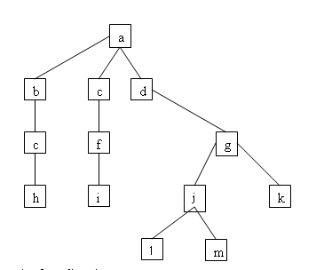
8.2 Các phương pháp cài đặt và tích hợp
Giả sử phần mềm cần xây dựng có 13 module liên hệ với nhau theo biểu đồ như hình 8.1 sau đây
Hình 8.1.Biểu đồ biểu diễn mối quan hệ giữa các module

Slide 174
8.2 Các phương pháp cài đặt và tích hợp - tiếp
Theo cách thông thường thì mỗi module được viết mã và kiểm tra thử một cách riêng biệt, sau đó được kết nối và kiểm thử một cách tổng thể
Trước hết ta hãy xem module a. Vì a gọi b,c và d nên a không thể kiểm thử một mình. Như vậy để kiểm thử a thì b,c và d cần được cài đặt dưới dạng module rỗng (và được gọi là stub). Stub hiệu quả hơn một chút thì in ra thông báo.Stub tốt nhất là trả về giá trị tương ứng với số liệu kiểm thử mẫu. Bây giờ ta xem xét module h. Để kiểm thử h thì cần có driver hoặc module gọi tới h. Nếu có thể thì cần kiểm tra giá trị h trả về trong quá trình kiểm thử. Tương tự, để kiểm thử d thì cần driver và hai stub tương ứng f và g. Như vậy trong quá trình thử thì ta phải tạo ra stub và driver, để rồi thử xong lại vứt đi. Nếu các module không được cài đặt theo một thứ tự nhất định thì nhiều khi số module cần cài đặt stub khá nhiều.
Điều trở ngại thứ hai quan trọng hơn là: Nếu sau khi hoàn tất phần cài đặt mới tiến hành kiểm thử thì không cô lập hoá được lỗi. Nếu sau khi lắp ghép sản phẩm chạy có lỗi thì rất khó xác định vị trí lỗi xảy ra .Giải pháp để giải quyết trở ngại này là phối hợp cả cài đặt và tích hợp đồng thời và theo một thứ tự nhất định.
Có hai cách cài đặt và kiểm thử: top-down và bottom-up

Slide 175
8.2 Các phương pháp cài đặt và tích hợp - tiếp
Cài đặt và tích hợp từ trên xuống(top-down)
Trong phương pháp cài đặt theo kiểu trên xuống (top-down implementation and inergration),nếu module A có lời gọi đến module B thì A được cài đặt và kiểm thử trước B. Để kiểm thử A thì B cần được cài đặt dưới dạng Stub.
Sau khi A được cài đặt thì cài đặt của stub B được mở rộng thành cài đặt thực sự...
Ví dụ trong sơ đồ hình 9.1.thì thứ tự cài đặt và kiểm thử là a,b,c,d,e,f,g,h,i,j,k,l,m.Trước hết a được cài đặt. Sau đó b,c,d được cài đặt dưới dang stub và a được kiểm thử, sau khi kiểm thử a thì đến lượt stub của b,c và d được mở rộng thành cài đặt thực sự e,f,g được cài đặt duới dang stub cứ như vậy,khi cài đặ các module ở mức k trong sơ đồ hình cây thì ta cần cài đặt các module ở mức k+1 dưới dạng stub. Quá trình kiểm thử dừng lại khi tất cả các module đều được cài đặt và kiểm thử

Slide 176
8.2 Các phương pháp cài đặt và tích hợp - tiếp.
Cài đặt và tích hợp từ dưới lên(bottom-up)
Phương pháp cài đặt và tích hợp theo kiểu dưới lên (bottom-up) được thực hiện ngược lại với phương pháp trên xuống. Đầu tiên các module ở mức dưới cùng (hay đôi khi còn gọi là mức cao nhất) nếu nói về chiều cao của cây) được cài đặt và kiểm thử. Sau đó là các module ở mức phía trên được cài đặt và kiểm thử cùng với các module ở mức dưới. Cứ như vậy cho đến khi các module ở mức trên cùng được cài đặt và kiểm thử thì quá trình hoàn tất.
Có thể thấy rằng phương phap bottom-up có ưu điểm hơn phương pháp top-down ở chỗ là không phải tạo cài đặt dạng stub (các module ở tầng dưới cùng thường phải thử với các driver).Tuy nhiên nó cũng có nhược điểm khá lớn: Nếu lỗi phát hiện ra muộn, tức là các mức ở gần gốc của cây chẳng hạn, lúc đó toàn bộ phần dưới của cây phải xem xét lại

Slide 177
8.3 Kiểm thử sản phẩm phần mềm
Kiểm thử là một pha không thể thiếu được trong quá trình phát triển hệ thống. Kiểm thử giúp cho người xây dựng hệ thống và khách hàng đều thấy được rằng hệ thống mới đã thoả mãn yêu cầu đề ra hay chưa

Slide 178
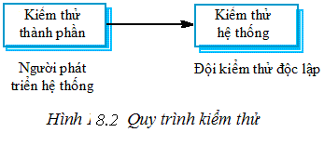
8.3 Kiểm thử sản phẩm phần mềm
Quy trình kiểm thử
Quy trình kiểm thử gồm hai pha:
- Kiểm thử thành phần: kiểm thử từng thành phần riêng biệt. Do người xây dựng thành phần tự thực hiện. Việc kiểm thử được kế thừa từ kinh nghiệm của người xây dựng nó.
- Kiểm thử hệ thống: kiểm thử một tập các thành phần được tích hợp với nhau để tạo ra hệ thống hoặc hệ thống con. Thông thường do một đội kiểm thử độc lập thực hiện. Việc kiểm thử dựa trên tài liệu đặc tả hệ thống.

Slide 179
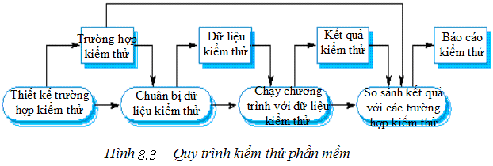
8.3 Kiểm thử sản phẩm phần mềm
Quy trình kiểm thử
Mục đích của quy trình kiểm thử:
- Kiểm thử hợp lệ: để chứng minh cho người xây dựng và khách hàng thấy được phần mềm đã thoả mãn yêu cầu hay chưa. Kiểm thử thành công cho thấy hệ thống đã vận hành như mong đợi.
- Kiểm thử khiếm khuyết: phát hiện lỗi hoặc những khiếm khuyết của phần mềm để thấy được ứng xử của nó có chính xác hoặc phù hợp với tài liệu đặc tả của nó hay không.

Slide 180
8.3 Kiểm thử sản phẩm phần mềm
Kiểm thử thành phần
Kiểm thử thành phần (hay còn gọi là kiểm thử đơn vị) là quy trình kiểm thử các thành phần riêng lẻ trong hệ thống. Đây là một quy trình phát hiện ra các khiếm khuyết. Thành phần được kiểm thử có thể là:
- Chức năng hoặc phương thức của đối tượng.
- Lớp đối tượng với những thuộc tính và phương thức.
- Thành phần kết hợp với các giao diện được định nghĩa trước để truy nhập tới các chức năng của nó

Slide 181
8.3 Kiểm thử sản phẩm phần mềm
Kiểm thử thành phần – Kiểm thử lớp đối tượng.
Kiểm thử lớp đối tượng nhằm kiểm tra mức độ hoàn thiện của lớp, bao gồm:
- Kiểm thử tất cả các thao tác được gắn với đối tượng.
- Thiết lập và kiểm tra tất cả các thuộc tính của đối tượng.
- Thực nghiệm tất cả các trạng thái có thể của đối tượng
Kỹ thuật thừa kế gây khó khăn cho việc thiết kế kiểm thử lớp đối tượng vì thông tin được kiểm thử không được hạn chế.
Trong quá trình kiểm thử lớp đối tượng, chúng ta cần phải xác định các trường hợp kiểm thử đối với tất cả các phương thức của đối tượng. Đồng thời, sử dụng mô hình trạng thái để xác định chuỗi dịch chuyển trạng thái và chuỗi các sự kiện gây ra sự dịch chuyển đó.

Slide 182
8.3 Kiểm thử sản phẩm phần mềm
Kiểm thử thành phần – Kiểm thử giao diện
Mục đích của kiểm thử giao diện là để phát hiện các lỗi của giao diện hoặc những giả thiết không hợp lý về giao diện. Kiểm thử giao diện đặc biệt quan trọng trong phát triển hướng đối tượng khi các đối tượng được định nghĩa bởi các giao diện của nó.

Slide 183
8.3 Kiểm thử sản phẩm phần mềm
Kiểm thử thành phần – Kiểm thử giao diện
Giao diện gồm các loại sau:
- Giao diện tham số: dữ liệu được truyền từ thủ tục này tới thủ tục khác.
- Giao diện bộ nhớ dùng chung: các thủ tục hoặc hàm sử dụng chung khối bộ nhớ.
- Giao diện thủ tục: hệ thống con chứa một tập các thủ tục để các hệ thống con khác gọi tới.
- Giao diện truyền thông điệp: các hệ thống con yêu cầu các dịch vụ từ những hệ thống con khác.

Slide 184
8.3 Kiểm thử sản phẩm phần mềm
Kiểm thử thành phần – Kiểm thử giao diện.
Các loại lỗi thường xảy ra đối với giao diện bao gồm:
- Lạm dụng giao diện: một thành phần gọi tới các thành phần khác và gây ra lỗi trong khi sử dụng giao diện của nó.
- Không hiểu rõ giao diện: thành phần được gắn với các giả thiết về ứng xử của nó với thành phần được gọi, nhưng thành phần này lại sai.
- Lỗi về thời gian: các thành phần gọi và thành phần được gọi thao tác với tốc độ khác nhau và những dữ liệu cũ lại được truy nhập.

Slide 185
8.3 Kiểm thử sản phẩm phần mềm
Kiểm thử hệ thống
Kiểm thử hệ thống bao gồm tích hợp các thành phần tạo ra hệ thống hoặc hệ thống con; sau đó, kiểm thử hệ thống đã được tích hợp. Kiểm thử hệ thống gồm 2 pha:
  Kiểm thử tích hợp: đội kiểm thử truy nhập vào mã lệnh của hệ thống. Hệ thống cần kiểm thử được coi như các thành phần tích hợp với nhau.
  Kiểm thử độc lập: đội kiểm thử sẽ kiểm thử hệ thống đầy đủ để chuyển giao, coi hệ thống như một hộp đen

Slide 186
8.3 Kiểm thử sản phẩm phần mềm
Kiểm thử hệ thống – Kiểm thử tích hợp
Kiểm thử tích hợp bao gồm việc xây dựng hệ thống từ những thành phần của nó và kiểm tra xem có vấn đề gì xảy ra từ các tương tác giữa các thành phần. Có hai cách tích hợp hệ thống:
- Tích hợp từ trên xuống: xây dựng khung của hệ thống và đưa các thành phần vào trong nó.
- Tích hợp từ dưới lên: tích hợp các thành phần cơ sở, sau đó bổ sung thêm các thành phần chức năng

Slide 187
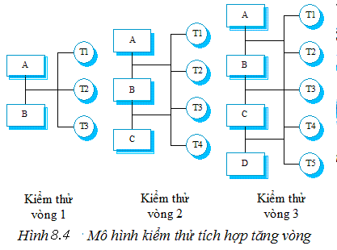
8.3 Kiểm thử sản phẩm phần mềm
Kiểm thử hệ thống – Kiểm thử tích hợp.
Notes:
Để đơn giản hóa việc xác định lỗi, hệ thống nên được tích hợp tăng vòng

Slide 188
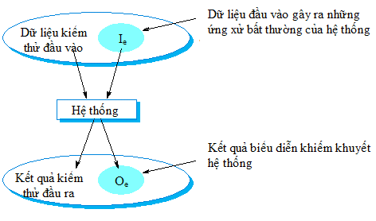
8.3 Kiểm thử sản phẩm phần mềm
Kiểm thử hệ thống – Kiểm thử độc lập.
Kiểm thử độc lập có thể là kiểm thử hộp đen hoặc kiểm thử chức năng; tức là chỉ dựa trên tài liệu đặc tả hệ thống, người kiểm thử không có những hiểu biết về việc cài đặt hệ thống.

Slide 189
8.3 Kiểm thử sản phẩm phần mềm
Thiết kế các trường hợp kiểm thử
Mục đích của thiết kế trường hợp kiểm thử là tạo ra một tập hợp các mẫu kiểm thử có khả năng đánh giá hiệu quả và phát hiện khiếm khuyết.
Các phương pháp thiết kế các trường hợp kiểm thử:
- Kiểm thử dựa trên các yêu cầu
Kiểm thử phân hoạch
Kiểm thử hướng cấu trúc (hoặc kiểm thử hộp trắng)
Kiểm thử đường đi

Slide 190
Kiểm thử dựa trên các yêu cầu
Một nguyên tắc của kỹ thuật xác định yêu cầu là những yêu cầu của hệ thống phải có khả năng kiểm thử. Kiểm thử dựa trên yêu cầu là kỹ thuật kiểm thử hợp lệ, trong đó ta phải xem xét từng yêu cầu và đưa ra một tập các mẫu thử cho những yêu cầu đó

Slide 191
Kiểm thử phân hoạch
Dữ liệu đầu vào và kết quả đầu ra thường rơi vào các lớp khác nhau, trong đó tất cả các thành viên của lớp đều có quan hệ với nhau. Mỗi lớp này thường là một phân hoạch hoặc một miền ứng dụng mà chương trình chạy theo một cách thích ứng với từng thành viên của lớp. Các trường hợp kiểm thử được lựa chọn từ những phân hoạch này

Slide 192
Kiểm thử hướng cấu trúc (hoặc kiểm thử hộp trắng)
Kiểm thử hướng cấu trúc đưa ra các trường hợp kiểm thử dựa theo cấu trúc chương trình. Những hiểu biết về chương trình được sử dụng để xác định các trường hợp kiểm thử bổ sung.

Slide 193
Kiểm thử đường đi
Mục tiêu của kiểm thử đường đi nhằm đảm bảo rằng tập hợp các mẫu thử trên từng đường đi qua hệ thống sẽ được thực hiện ít nhất một lần. Điểm bắt đầu của kiểm thử đường đi là biểu đồ luồng chương trình, gồm các nút biểu diễn các nhánh của chương trình và các cung biểu diễn luồng điều khiển

Slide 194
8.3 Kiểm thử sản phẩm phần mềm.
Tự động kiểm thử
Kiểm thử tự động là việc sử dụng các công cụ để thực hiện các test case.
Kiểm thử tự động cũng có thể nhập dữ liệu thử nghiệm vào hệ thống kiểm thử, so sánh kết quả mong đợi với kết quả thực tế và tạo ra các báo cáo kiểm thử chi tiết.
Kiểm thử tự động được sử dụng khi:
- Các trường hợp kiểm thử được thực hiện lặp đi lặp lại để đảm bảo tính năng. của phần mềm/ sản phẩm.
- Thực hiện ở các trường hợp mà kiểm thử thủ công khó thực hiện.
- Các trường hợp kiểm thử cần tốn nhiều thời gian.

Slide 195
8.3 Kiểm thử sản phẩm phần mềm.
Tự động kiểm thử.
Các công cụ hỗ trợ kiểm thử:
- Selenium
QTest Manager
SmartBear QAComplete
Zephyr
Rational Function Tester
WATIR
SilkTest
…..

Slide 196
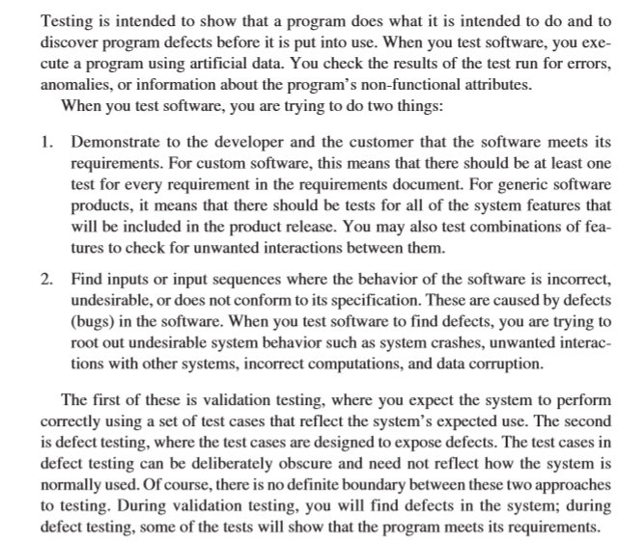
Overview

Slide 197
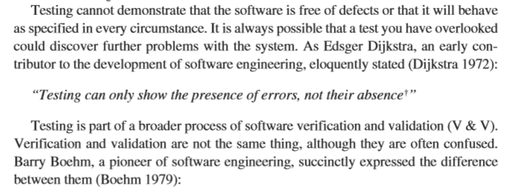
Overview

Slide 198
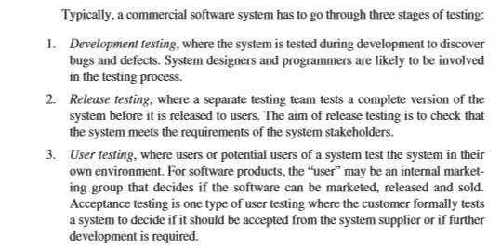
Overview

Slide 199
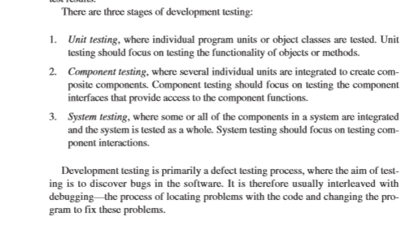
Overview

Slide 200
Chương 9:
BẢO TRÌ VÀ CẢI TIẾN PHẦN MỀM
Bảo trì phần mềm
Các quy trình cải tiến phần mềm
Tái kỹ nghệ hệ thống

Slide 201
Mở đầu
Thay đổi phần mềm là một điều không thể tránh khỏi vì những lí do sau:
- Những yêu cầu mới sẽ xuất hiện khi sử dụng phần mềm
- Môi trường nghiệp vụ thay đổi
- Các lỗi phần mềm cần phải sửa chữa
- Máy tính và các thiết bị mới được bổ sung vào hệ thống
Hiệu năng hoặc độ tin cậy của hệ thống phải được cải thiện
Và chúng ta phải thấy được tầm quan trọng của việc cải tiến phần mềm:
- Các tổ chức thường đầu tư một lượng vốn khá lớn vào các hệ thống phần mềm của họ. Cho nên họ có quyền đòi hỏi phải sở hữu một hệ thống hoàn hảo.
- Để bảo trì giá trị sở hữu của tổ chức, họ phải thay đổi và cải tiến hệ thống.
- Ngân sách phần mềm chính trong các công ty lớn thường dùng cho việc cải tiến các hệ thống đã tồn tại hơn là phát triển một hệ thống mới

Slide 202
9.1 Bảo trì phần mềm
Bảo trì phần mềm chính là hoạt động chỉnh sửa chương trình sau khi nó đã được đưa vào sử dụng
Lý do
- Các yêu cầu hệ thống thường thay đổi khi hệ thống đang được xây dựng vì môi trường thay đổi. Vì vậy, hệ thống được chuyển giao có thể không thoả mãn các yêu cầu của nó.
- Các hệ thống có gắn kết chặt chẽ với môi trường của nó. Khi hệ thống được cài đặt trong một môi trường nhất định nó sẽ làm thay đổi môi trường đó và vì vậy sẽ thay đổi các yêu cầu của hệ thống.
- Các hệ thống phải được bảo trì nếu chúng muốn là những phần hữu ích trong môi trường nghiệp vụ

Slide 203
9.1 Bảo trì phần mềm – tiếp
Phân loại các kiểu bảo trì:
- Bảo trì sửa lỗi: thay đổi hệ thống để sửa lại những khiếm khuyết nhằm thoả mãn yêu cầu hệ thống.
- Bảo trì tích hợp hệ thống vào một môi trường vận hành khác
Bảo trì để bổ sung hoặc chỉnh sửa các yêu cầu chức năng của hệ thống: chỉnh sửa hệ thống sao cho thoả mãn các yêu cầu mới
Các nhân tố ảnh hưởng đến chi phí bảo trì:
- Sự ổn định của đội dự án: chi phí bảo trì sẽ giảm nếu nhân viên trong đội dự án không thay đổi.
- Những trách nhiệm đã cam kết: người xây dựng hệ thống có thể không cam kết trách nhiệm bảo trì cho nên không có gì để bắt buộc họ phải thiết kế lại cho các thay đổi trong tương lai.
- Kỹ năng của nhân viên: nhân viên bảo trì thường không có kinh nghiệm và hiểu biết về miền ứng dụng của họ bị hạn chế.
- Tuổi thọ và cấu trúc chương trình: khi tuổi thọ và cấu trúc chương trình bị xuống cấp thì chúng càng trở lên khó hiểu và thay đổi nhiều.

Slide 204
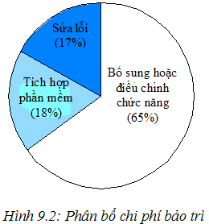
9.1 Bảo trì phần mềm – tiếp.
Chi phí bảo trì thường lớn hơn chi phí xây dựng gấp từ 2 đến 100 lần phụ thuộc vào từng ứng dụng. Chi phí bảo trì bị ảnh hưởng bởi cả tác nhân kỹ thuật và phi kỹ thuật.
Nếu bảo trì càng nhiều, sẽ càng làm thay đổi cấu trúc phần mềm và do đó sẽ làm cho việc bảo trì càng trở lên khó khăn hơn. Phần mềm có tuổi thọ càng cao thì càng phải cần chi phí cao hơn (vì sử dụng các ngôn ngữ và chương trình dịch cũ …)

Slide 205
9.2 Các quy trình cải tiến phần mềm
Các quy trình cải tiến phần mềm phụ thuộc vào:
- Kiểu phần mềm cần bảo trì
- Quy trình phát triển phần mềm đã được sử dụng
- Kỹ năng và kinh nghiệm của những người tham dự vào dự án xây dựng hệ thống: người sử dụng cuối, người quản lý, kỹ sư, chuyên gia lĩnh vực, ….

Slide 206
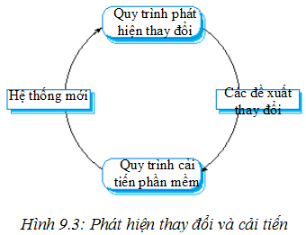
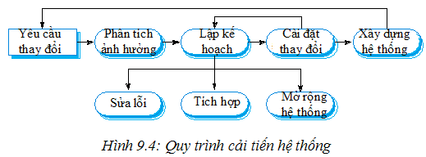
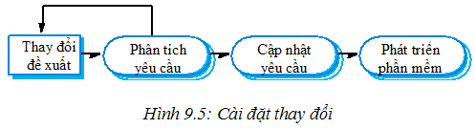
9.2 Các quy trình cải tiến phần mềm
Khái quát các quy trình cải tiến hệ thống

Slide 207
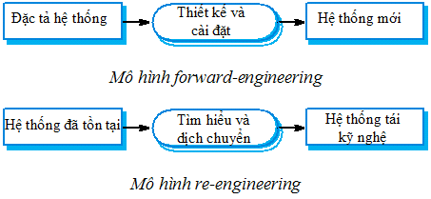
9.3 Tái kỹ nghệ hệ thống
Tái kỹ nghệ hệ thống là kỹ thuật cấu trúc lại hoặc viết lại một phần hoặc toàn bộ hệ thống được thừa kế mà không thay đổi các chức năng của nó.
Tái kỹ nghệ giúp giảm rủi ro vì trong quá trình xây dựng phần mềm mới rủi ro có thể xảy ra là khá cao và giúp giảm chi phí

Slide 208
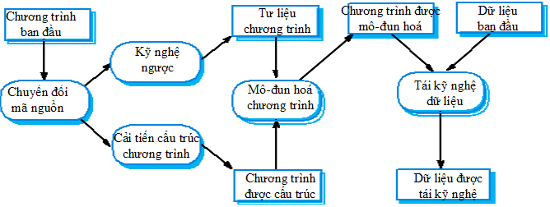
9.3 Tái kỹ nghệ hệ thống – tiếp
Quy trình tái kỹ nghệ bao gồm các hoạt động sau:
- Dịch mã nguồn: chuyển mã lệnh thành ngôn ngữ mới.
- Kỹ nghệ ngược: phân tích chương trình để tìm hiểu nó.
- Cải thiện cấu trúc chương trình
- Mô-đun hoá chương trình: tổ chức lại cấu trúc chương trình
- Tái kỹ nghệ dữ liệu: thu dọn và cấu trúc lại dữ liệu hệ thống

Slide 209
9.3 Tái kỹ nghệ hệ thống – tiếp.
Các nhân tố ảnh hưởng tới chi phí tái kỹ nghệ:
- Chất lượng của hệ thống được tái kỹ nghệ
- Các công cụ hỗ trợ tái kỹ nghệ
- Mức mở rộng cần thiết của việc chuyển đổi dữ liệu
- Những nhân viên có kỹ năng về tái kỹ nghệ hệ thống

Slide 210
TỔNG KẾT

